Slide 1

Apache
Airflow
Introducción a la Orquestación de
Flujos de Datos
Notes:
¡Hola! Soy Flavio Sandoval y me complace darte la bienvenida a este curso sobre Apache Airflow para la orquestación de flujos de datos o data pipelines.
A lo largo de este curso, exploraremos desde los fundamentos de airflow hasta la compleja tarea de orquestar un flujo de datos completo en la nube de Google.
Pero antes de sumergirnos de seguir, me gustaría que conocieras un poco más sobre mí.

Slide 2

Flavio Cesar Sandoval
Data Enginner Manager
SQL Developer
Data Analyst
Marketing Science Analyst
Data Engineer 3 años
Redes Sociales
LinkedIn: flaviocesarsandoval
Twitter: DSandovalFlavio
GitHub: DSandovalFlavio
Profesor en los Bootcamp dedicados
a la Ingeniería y Ciencia de Datos en
Código Facilito
Orquestación de flujos de datos con Airflow

Slide 3
Conocimientos necesarios para este curso
Python
Bash Basico
SQL Basico
Orquestación de flujos de datos con Airflow
Notes:
Conocimientos necesarios para este curso
Dominar una nueva tecnología siempre implica dominar los fundamentos. En este curso, tenemos tres requisitos clave que te prepararán para aprovechar al máximo Apache Airflow.
Python: Como lenguaje líder en el ámbito del desarrollo de datos, es fundamental para comprender y utilizar Apache Airflow. Si ya tienes experiencia con Python, estarás un paso adelante. Si no, no te preocupes. En Código Facilito, ofrecemos un completo curso de Python que cubre desde tipos de datos hasta programación orientada a objetos, proporcionándote los conocimientos necesarios para sacar el máximo provecho de este curso.
Bash Básico: En la era del Big Data, la mayoría de las operaciones se llevan a cabo en servidores Linux, ya sea en la nube o en local. Por lo tanto, tener conocimientos básicos de Bash te será invaluable para completar las tareas del curso. No te preocupes si aún no estás familiarizado; también ofrecemos un curso básico de Bash en Código Facilito para ayudarte a adquirir las habilidades necesarias.
SQL Básico: En el mundo de la manipulación de datos, SQL es una herramienta imprescindible. Desde consultas simples hasta operaciones complejas, SQL es el caballo de batalla de los equipos que trabajan con datos. Nuestro curso de SQL básico en Código Facilito te brindará las habilidades necesarias para manejar eficientemente los datos en Apache Airflow y más allá.

Slide 4
¿Que vas a aprender?
Que es la orquestación de data pipelines o data workflows
Por qué es un punto crucial en la ingeniería de datos
Que es un DAG
Que es Apache Airflow
Cuáles son los componentes de Airflow
Que es un Operador
Que son los providers en Airflow
Como orquestar procesos en GCP utilizando Airflow
Que es un sensor
Que es un branchOperator
Orquestación de flujos de datos con Airflow
Notes:
¿Qué es la orquestación de data pipelines? Descubrirás por qué es un punto crucial en la ingeniería de datos y cómo facilita la gestión y ejecución de tus procesos.
Concepto de DAG (Directed Acyclic Graph): Entenderás cómo la representación visual de tus flujos de trabajo en forma de gráficos dirigidos y acíclicos es fundamental en Apache Airflow.
Apache Airflow: Conocerás en profundidad esta poderosa herramienta de orquestación de flujos de trabajo, comprendiendo sus características y funcionalidades principales.
Componentes de Airflow: Explorarás los distintos elementos que componen la arquitectura de Airflow y cómo interactúan entre sí para ejecutar tus tareas de manera eficiente.
Operadores: Aprenderás qué son los operadores en Airflow y cómo se utilizan para ejecutar acciones específicas en tus flujos de trabajo.
Providers en Airflow: Descubrirás la importancia de los providers en Airflow y cómo estos paquetes de funcionalidades amplían las capacidades de la herramienta.
Orquestación de procesos en Google Cloud Platform (GCP) utilizando Airflow: Explorarás cómo integrar y utilizar Apache Airflow en el entorno de Google Cloud Platform para orquestar tus procesos de datos.
Sensores: Comprenderás la función de los sensores en Airflow y cómo se utilizan para esperar eventos específicos antes de continuar con el flujo de trabajo.
BranchOperator: Conocerás el concepto de BranchOperator y cómo se utiliza para crear ramificaciones en tus flujos de trabajo según condiciones específicas.
¡Prepárate para sumergirte en un viaje emocionante hacia la orquestación de datos con Apache Airflow!

Slide 6
Los Desafíos Iniciales en la Ingeniería de Datos
Limpieza de datos
Disponibilidad de los datos
Estandarización de procesos
Silos de información
Cuellos de botella en el procesamiento
Calidad de datos
Integración de datos
Integración de procesos
Datos, fuentes, arquitecturas, procesos y más datos
Orquestación de flujos de datos con Airflow
Notes:
¡Hola, bienvenido a la primera clase!
Antes de sumergirnos en los detalles de Apache Airflow, me gustaría que habláramos sobre algunos desafíos comunes que enfrentamos en el campo de la ingeniería de datos y cómo al tratar de solucionarlo nos encontraremos con los orquestadores de datos
Como sabemos los datos están en todas partes, ¿verdad? ¡Y me refiero a todos lados! Pero antes de que podamos aprovechar su poder, necesitamos prepararlos adecuadamente. Eso incluye la limpieza, asegurarnos de que estén disponibles cuando los necesitemos y que estén estandarizados para su fácil comprensión.
Y bueno estos son los desafíos más básicos
luego están esos silos de información que aparte de tener una complejidad técnica también conllevan una complejidad humana ya que a veces parece que cada departamento tiene sus propios datos y no están dispuestos a compartir. Pero no te preocupes, nuestro objetivo como ingenieros de datos es tratar de hacer conciencia sobre la importacia de la accesibilidad de los datos y así derribar esas barreras y esos procesos que aun que aislados generan valor a las compañias
tambien podemos tener otros desafios como los famosos cuellos de botella en el procesamiento. ¿Alguna vez has sentido que tus procesos de datos están atrapados en el tráfico de inicio de cada mes? esto puede afectar la calidad de los datos entregados
y qui es donde podemos darnos cuenta sobre la importancia de no solo integrar los datos de manera correcta si no tambien integrar los procesos de datos

Slide 7
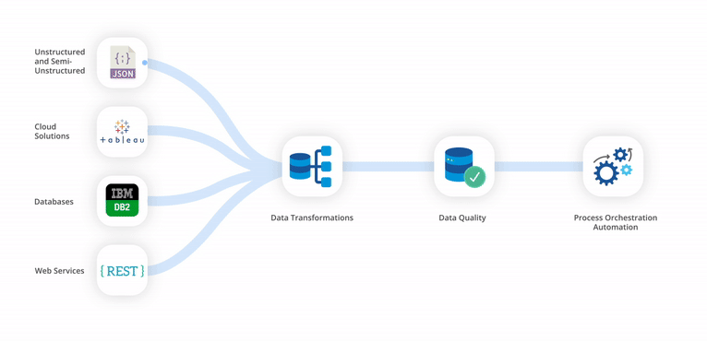
El 80% del esfuerzo de un equipo de data se enfoca en recopilar, limpiar y transformar los datos.
Sabemos que casi todos los procesos se pueden automatizar usando las habilidades adecuadas de planificación, diseño e ingeniería.
Orquestación de flujos de datos con Airflow
Notes:
ya que piensalo seguramente el 80% del esfuerzo del equipo de datos al que perteneces se dedican a recolectar limpiar y tranformar los datos y esto esta bien ya que en esencia eso hace un equipo de ingeniria de datos pero si desarrollamos proceso escalables y automatizables esto tambien impactara en la calidad de los datos, ademas tambien debemos pensar en esa parte administrativa, que pasa si se actualiza una contraseña de una de las fuentes mas utilizadas, deberiamos ir a cambiar la contraseña script por script ?

Slide 8
Datos y más datos = Procesos y más procesos
Orquestación de flujos de datos con Airflow
Notes:
Seguramente te estas dando cuenta de que si el bigdata y el computo en la nube surgen ya que tenemos datos y mas datos pero esto tambien es igual a procesos y mas procesos, entonces no solo debemos de invertir el tiempo en diseñar el flujo de extracción de los datos hasta el lugar donde es consumido como informacion, si no que tambien deberiamos invertir tiempo en integrar y orquestar nuestros procesos y los sistemas que se utilizan en esos procesos

Slide 9

La unificación de procesos es una de las principales tareas que deben de priorizar los equipos de ingeniería de datos
Orquestación de flujos de datos con Airflow
Notes:
La unificación de procesos es una de las principales tareas que deben de priorizar los equipos de ingeniería de datos

Slide 10
¿Por qué necesitamos unificar y orquestar los sistemas de datos?
Orquestación de flujos de datos con Airflow
Notes:
Puedes imaginar que en un mundo donde las organizaciones se están literalmente ahogando en datos, siempre estan en busqueda desesperadamente de conocimiento, la unificación y orquestacion de sistemas de datos se vuelve esencial ya que es el primer paso firme que pueden dar las empresas para encontrar ese conocimiento.
En resumen :Los equipos de ingeniería de datos enfrentan desafíos constantes debido a la rápida evolución tecnológica, las complejidades organizativas y operativas, todo mientras luchan por mantener la calidad de los productos basados en datos. Unificar e integrar los sistemas de datos permite a las organizaciones navegar eficientemente a través de esta avalancha de información, transformándola en insights significativos.
Te espero en la siguiente clase donde hablaremos de en donde se encuentra la orquestacion en el panorama de la ingenieria de datos

Slide 12
Flujo de Vida de la Ingenieria de Datos
Source Data
DataOps
CI/CD
Orchestration
Testing
Monitoring
Data Ingestion and Data Engineering
Data Analytics & Science
Business Users
Machine Learning
Almacenamiento
Generación
Carga
Transformación
Servicio
Reporting
Analítica
Orquestación de flujos de datos con Airflow
Notes:
En la actualidad, las infraestructuras de datos abarcan una amplia gama de actividades, desde la ingesta hasta el procesamiento, desplegadas en diversos entornos, ya sea locales, en la nube pública o privada, o incluso híbridos. Este complejo panorama implica la interacción de servidores, máquinas virtuales y más, donde las fallas son inevitables y pueden ocurrir en cualquier momento.
Ante este desafío, las organizaciones necesitan herramientas y procesos ágiles que les permitan identificar rápidamente las causas raíz de los problemas y reducir el tiempo medio de recuperación (MTTR) frente a fallos. Es aquí donde entra en juego DataOps.
¿Pero qué es DataOps?
DataOps es más que una metodología; es una filosofía que aborda las brechas, ineficiencias y desajustes en cada paso del ciclo de vida de los datos, desde su producción hasta su consumo. Se trata de aplicar principios ágiles y colaborativos al proceso de gestión de datos, fomentando la integración y automatización de los flujos de trabajo, la monitorización continua y la retroalimentación constante para mejorar la calidad y eficiencia de los datos.
y como puedes darte cuenta la orquetacion es uno de los pilares en DataOps por lo que hablemos sobre la orquestacion

Slide 13

Orquestación de Flujos de Datos
Orquestación de flujos de datos con Airflow
Notes:
La orquestación de flujos de datos es como dirigir una gran sinfonía de información. Imagina que tienes múltiples fuentes de datos, cada una con su propio ritmo y tono. La orquestación es la habilidad de unir todas esas piezas en una armonía perfecta.
En términos más técnicos, la orquestación de flujos de datos implica coordinar y gestionar el flujo de datos a lo largo de todo su ciclo de vida, desde su origen hasta su destino final. Esto incluye la planificación, programación, ejecución y supervisión de los procesos involucrados en la manipulación y transformación de los datos.
¿Por qué es importante? Bueno, imagina una empresa sin un sistema de orquestación de datos. Sería como una orquesta sin director: caótico y desorganizado.
En resumen : La orquestación de flujos de datos nos permite mantener la coherencia, la eficiencia y la integridad de nuestros datos en un entorno cada vez más complejo y dinámico.
Te espero en la siguiente clase

Slide 15

¿Qué es un
orquestador de
flujos de datos?
Orquestación de flujos de datos con Airflow
Notes:
En términos simples, un orquestador de flujos de datos es una herramienta o plataforma que facilita la planificación, programación, ejecución y supervisión de tus flujos de trabajo de datos. Imagínalo como el cerebro que maneja todo el proceso, desde la ingesta inicial de datos hasta su procesamiento, transformación y entrega final.
Veamos que caracteristicas debe tener este orquestador de flujos de datos

Slide 16
Automatización
Planificación y Programación
Gestión de Dependencias
Monitorización y Registro
Tolerancia a Fallos
Escalabilidad
Integración con Ecosistemas Tecnológicos
Características de un Orquestador de Flujos de Datos
Orquestación de flujos de datos con Airflow
Notes:
Un orquestador de flujos de datos es como el motor que impulsa tu proceso de gestión de datos. Pero, ¿qué hace que un orquestador sea realmente efectivo? Echemos un vistazo a algunas de sus características clave:
Automatización: Un buen orquestador automatiza tareas repetitivas y tediosas, liberándote para enfocarte en tareas más importantes y estratégicas.
Planificación y Programación: Permite la planificación y programación de tus flujos de trabajo de datos, asegurándose de que se ejecuten en el momento adecuado y en el orden correcto.
Gestión de Dependencias: Maneja las dependencias entre diferentes tareas y procesos, garantizando que cada paso se complete antes de pasar al siguiente.
Monitorización y Registro: Proporciona herramientas para supervisar y registrar el progreso de tus flujos de trabajo, permitiéndote identificar y solucionar problemas rápidamente.
Tolerancia a Fallos: Ofrece mecanismos para manejar y recuperarse de fallos de manera robusta y eficiente, minimizando el impacto en tus operaciones.
Escalabilidad: Es capaz de escalar horizontalmente para manejar grandes volúmenes de datos y cargas de trabajo crecientes sin comprometer el rendimiento.
Integración con Ecosistemas Tecnológicos: Se integra de manera fluida con otras herramientas y sistemas en tu infraestructura de datos, facilitando la interoperabilidad y la colaboración entre diferentes componentes.

Slide 17
Data workflow
Abstracción
Enfoque Lógico
Visión de Alto Nivel
Data pipeline
Implementación Técnica
Enfoque Técnico
Detalles Técnicos
Orquestación de flujos de datos con Airflow
Notes:
Como te podras dar cuenta hasta ahora he utilizado los términos "data workflow" y "data pipeline" utilizados indistintamente para hacer referencia a un proceso de datos, pero ¿cuál es la diferencia?
Data Workflow:
Abstracción: Un data workflow es una representación abstracta de la secuencia de pasos necesarios para completar una tarea o proceso de datos.
Enfoque Lógico: Se centra en la lógica y la secuencia de acciones necesarias para lograr un objetivo específico.
Visión de Alto Nivel: Proporciona una visión general y conceptual de cómo se mueven y transforman los datos a lo largo de un proceso.
Data Pipeline:
Implementación Técnica: Un data pipeline es la implementación técnica de un data workflow, donde se definen las tareas, los operadores y las dependencias específicas.
Enfoque Técnico: Se centra en los detalles técnicos y la ejecución real de las tareas definidas en el workflow.
Detalles Técnicos: Incluye configuraciones específicas, como conexiones a bases de datos, parámetros de ejecución y detalles de programación.
Aunque son conceptos distintos, en los orquestadores de datos estos términos se utilizan a menudo como sinónimos Te espero en la siguiente clase donde veremos una introducción a apache airflow

Slide 19
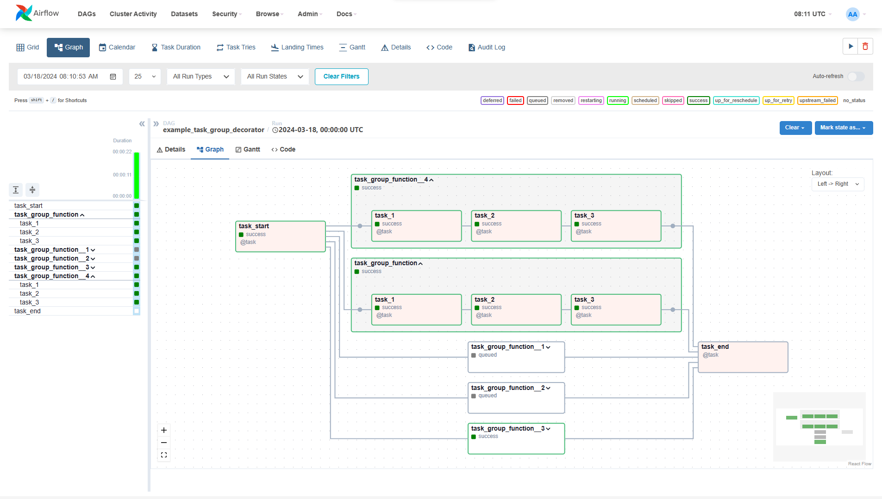
Introducción a Apache Airflow
como herramienta de orquestación de flujos de datos.
Orquestación de flujos de datos con Airflow

Slide 20

¿Que es Apache Airflow?
Apache Airflow es un framework diseñado para la creación y monitoreo de data pipelines. Se destaca por su flexibilidad y su capacidad de programación en Python.
Orquestación de flujos de datos con Airflow
Notes:
Apache Airflow es por mucho la herramienta de orquestacion de datapipelines predilecta y en muchas empresas es el motor que impulsa la eficiencia y la automatización en la gestión de datos. Pero, ¿qué lo hace tan especial?
Apache Airflow:
Es un Framework diseñado específicamente para la creación y el monitoreo de data pipelines. Desde la ingesta hasta la transformación y la entrega, Airflow te permite gestionar todo el ciclo de vida de tus datos de manera eficiente y efectiva.
Flexibilidad Python: Una de las características más destacadas de Airflow es su flexibilidad y su capacidad de programación en Python. Esto significa que puedes crear tus pipelines utilizando un lenguaje familiar y potente, lo que facilita la definición de flujos de trabajo de datos de manera intuitiva y personalizada.
Componentes Básicos: Airflow proporciona una amplia variedad de componentes básicos que simplifican la creación y programación de flujos de datos. Estos componentes, como los operadores y los sensores, te permiten conectar diversas tecnologías de manera sencilla y eficiente.
En resumen, Apache Airflow es una herramienta poderosa que te permite crear, programar y monitorear tus pipelines de datos de manera eficiente y escalable, proporcionando la flexibilidad y la capacidad de personalización necesarias para adaptarse a cualquier entorno y necesidad específica de tu proyecto.
pero antes de seguir conociendo mas a fondo sobre airflow demos un breve vistazo a su historia

Slide 21
Historia de Apache Airflow
AirBnB
Maxime Beauchemin creó una herramienta para orquestar procesos de datos en AirBnB llamada Airflow
Máxima Categoría
Airflow alcanza el estatus de proyecto de “máxima categoría" dentro de la Fundación Apache.
2016
2020
2015
2019
Fundación Apache
Airflow se incorpora a la incubadora oficial de la Fundación Apache, marcando un hito significativo en su desarrollo y reconocimiento en la comunidad de código abierto.
Versión 2.0
La versión 2.0 se lanza al público, introduciendo nuevas funciones y mejoras significativas.
Orquestación de flujos de datos con Airflow
Notes:
Su historia comienza en 2015 en las oficinas de AirBnB, donde la empresa se enfrentaba desafíos con el crecimiento masivo de datos. Para abordar esta problemática, el Data Engineer Maxime Beauchemin creó una herramienta de código abierto llamada Airflow, con el objetivo de facilitar la gestión y ejecución de flujos de trabajo de datos de manera eficiente.
En febrero de 2016, Airflow marcó un hito significativo al ser incorporado a la incubadora oficial de la Fundación Apache. Este paso no solo validó su calidad y utilidad, sino que también amplió su alcance y reconocimiento dentro de la comunidad de código abierto, atrayendo a más colaboradores y usuarios.
Para enero de 2019, Airflow había alcanzado el estatus de proyecto de "máxima categoría" dentro de la Fundación Apache. Este reconocimiento destacó la madurez y estabilidad de Airflow como una herramienta de planificación de flujos de trabajo, consolidando su posición como una opción confiable y robusta para los profesionales de la ingeniería de datos.
La evolución de Airflow continuó con el lanzamiento de su versión 2.0 en diciembre de 2020. Esta actualización trajo consigo nuevas funciones y mejoras significativas que reforzaron su posición como una herramienta indispensable para los Data Engineers en todo el mundo. La versión 2.0 no solo introdujo características avanzadas, sino que también mejoró la usabilidad y la escalabilidad, asegurando que Airflow siga siendo una opción líder para la planificación y ejecución de flujos de trabajo de datos.

Slide 22
¿Para que sirve?
¿Para que no sirve?
Coordinación de Procesos de Datos: Airflow actúa como el conductor en el centro de sus procesos de datos. Coordina y programa la ejecución de tareas en sistemas distribuidos.
No es una Herramienta de Procesamiento:
A diferencia de las herramientas de procesamiento de datos, Airflow no realiza la manipulación directa de los datos. En cambio, se encarga de orquestar los diversos componentes que procesan los datos en las canalizaciones.
Orquestación de flujos de datos con Airflow

Slide 23

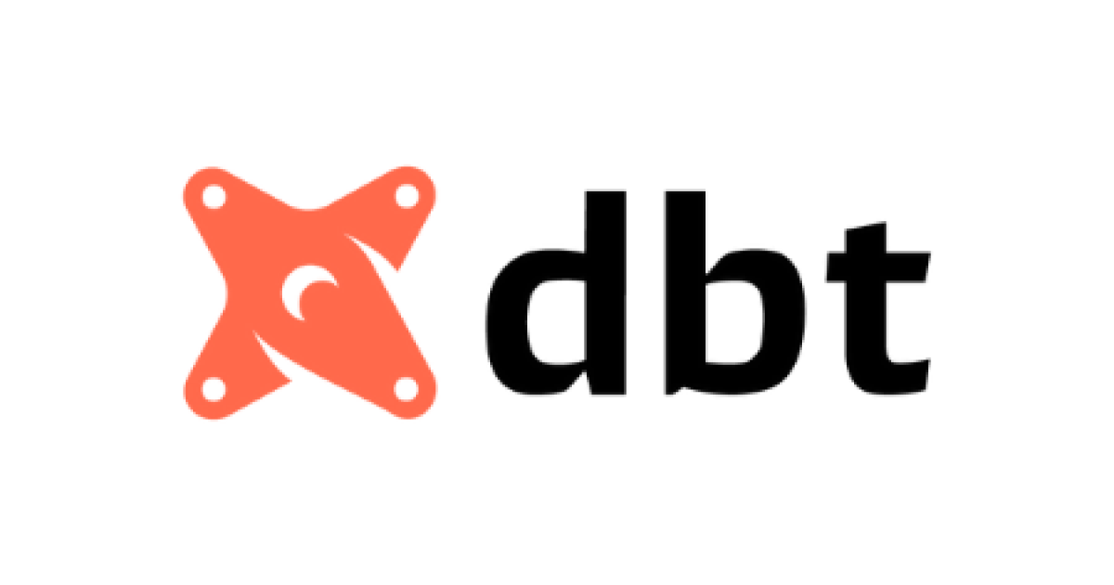







Rol de Apache Airflow en la Orquestación de Canalizaciones de Datos
Características:
Orquestación de Componentes: Airflow coordina y programa componentes que son responsables del procesamiento de datos en las canalizaciones. Estos componentes pueden incluir extracción, transformación, carga (ETL), almacenamiento, y más.
Facilita la Automatización: Al estar en el centro de la orquestación, Airflow permite la automatización de flujos de trabajo complejos, lo que ahorra tiempo y reduce la probabilidad de errores en la gestión de datos.
Orquestación de flujos de datos con Airflow
Notes:
Airflow se asemeja a una “araña” en la red de procesos de datos, ya que se encuentra en el centro y coordina el trabajo que ocurre en diferentes sistemas distribuidos.

Slide 24
Apache Airflow NO es una herramienta de ETL
Orquestación de flujos de datos con Airflow
Notes:
En resumen, Apache Airflow desempeña un papel crucial como Framework para la orquestación de canalizaciones de datos. Su flexibilidad, componentes básicos y capacidad para coordinar tareas en sistemas distribuidos lo convierten en una herramienta esencial para la gestión y automatización de data work flows.
Te veo en la siguiente clase donde hablaremos de la base para poder trabajar con Airflow los DAG’s

Slide 26
Data pipelines como graficos
Orquestación de flujos de datos con Airflow
Notes:
Hola en esta clase aprenderás que es un DAG
Para comenzar vemos la importancia de Visualizar Data Pipelines como Gráficos
En el mundo de la ingeniería de datos, los data pipelines como ya sabes son la columna vertebral de cualquier proyecto. Pero, ¿cómo podemos entender mejor la complejidad de estos flujos de trabajo? La respuesta está en la visualización.
La Visualización de Data Pipelines como Gráficos tiene algunas caracteristicas que podemos nombrar:
Abstracción Visual: Al representar los data pipelines como gráficos nos permite abstractar la complejidad subyacente y comprender la lógica detrás de cada paso del proceso.
Facilita la Comprensión: Al ver los pipelines como gráficos, podemos identificar fácilmente las dependencias entre las diferentes tareas y entender cómo se conectan entre sí.
Tomar Decisiones Informadas: La visualización nos permite evaluar el rendimiento y la eficiencia de nuestros pipelines, identificar cuellos de botella y tomar decisiones informadas para optimizar nuestro flujo de trabajo.
Vemos un ejemplo de como podemos visualizar un Pipeline como un gráfico

Slide 27

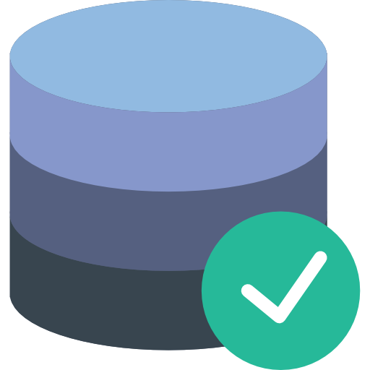



Los data pipelines consisten en varias tareas o acciones que deben ejecutarse para lograr un resultado esperado
Ejemplo: Supongamos que queremos crear un pequeño dashboard de ventas que nos diga como se ven las ventas de la semana.
Pasos a seguir:
Obtener los datos de las ventas desde sus fuentes
Limpiar y/o transformar los datos para que se ajusten a nuestro propósito aplicando reglas de negocio
Enviar los datos transformados a una fuente donde la pueda leer el dashboard
Orquestación de flujos de datos con Airflow
Notes:
Este ejemplo es relativamente simple, ya que consta de 4 tareas diferentes, cada una de las cuales realiza parte del trabajo, Además estas tareas deben ejecutarse en un orden específico porque por ejemplo no tiene sentido intentar transformar los datos antes de obtenerlos. Por lo que debemos de asegurarnos que este orden de tareas implícito también se aplique al ejecutar nuestro proceso de datos.
Vemos como esto lo podemos abstraer en un Gráfico para visualizarlo de una manera mas simple

Slide 28
Graficos Dirigidos
Task Node
Task Dependency
Obtener datos de la fuente 1
Limpiar y transformar
enviar datos a la fuente destino
Obtener datos de la fuente 2
Orquestación de flujos de datos con Airflow
Notes:
En esta representación gráfica, las tareas se muestran como nodos en el gráfico, y las conexiones entre tareas se representan mediante flechas dirigidas entre los nodos. La dirección de las flechas indica la secuencia de las tareas: una flecha de la tarea Y a la tarea Z significa que la tarea Y debe completarse antes de que la tarea Z comience. Este tipo de gráfico se conoce como un “gráfico dirigido” debido a las direcciones de las flechas.
Al aplicar esta representación gráfica a nuestro pipeline, observamos que el gráfico ofrece una visión intuitiva de la estructura general de la canalización. En un vistazo, podemos identificar las cuatro tareas distintas que componen nuestra canalización, cada una de ellas correspondiente a las tareas descritas. Las flechas indican claramente el orden en que deben ejecutarse las tareas, lo que facilita el seguimiento de la ejecución del proceso.
Aun que este grafico ya es una forma muy buena de representar nuestro pipe line nos falta añadirle una caracteritica que lo hace unico y que lo hace perfecto para los propocitos te orquestacion de procesos

Slide 29
DAG
Gráfico Acíclico Dirigido
Gráfico Acíclico Dirigido (DAG) de tareas
Task 1
Task 3
Task 4
Task 2
Un Gráfico Acíclico Dirigido (DAG) es un gráfico que contiene bordes dirigidos y no tiene ciclos ni bucles, lo que significa que no hay dependencias circulares entre las tareas. Esta propiedad de ser acíclico es fundamental, ya que evita situaciones en las que una tarea depende de otra y viceversa, lo que se conoce como una dependencia circular.
Gráfico Cíclico Dirigido de tareas
Task 1
Task 3
Task 4
Task 2
La tarea 3 nunca podrá ejecutarse debido a su dependencia de la tarea 4, que a su vez depende de la tarea 3
Orquestación de flujos de datos con Airflow
Notes:
La caracteristica especial del grafico de arriba es que es aciclico: Un Gráfico Acíclico Dirigido (DAG) es un gráfico que contiene bordes dirigidos y no tiene ciclos ni bucles, lo que significa que no hay dependencias circulares entre las tareas. Esta propiedad de ser acíclico es fundamental, ya que evita situaciones en las que una tarea depende de otra y viceversa, lo que se conoce como una dependencia circular.
Cuando se presentan dependencias circulares, se crea un problema en la ejecución del gráfico. Por ejemplo, si la tarea 3 depende de la tarea 4 y viceversa, se genera una inconsistencia lógica. La tarea 3 no puede ejecutarse hasta que la tarea 4 se complete, pero la tarea 4, a su vez, no puede ejecutarse hasta que la tarea 3 esté terminada. Esto genera un “interbloqueo” en el que ninguna de las dos tareas puede avanzar, lo que impide la ejecución del gráfico en su totalidad. Por lo tanto, la propiedad acíclica es esencial para garantizar que el DAG se pueda ejecutar sin conflictos.
En resumen puedes ver que la representacion de un pipeline como un DAG nos ayuda a poder visualizar todo el proceso en partes o tareas que como podrás imaginar son más fáciles de orquestar que un solo script que tenga toda la lógica En la siguiente clase veremos como es que se ejecutan estos DAG’s y algunos pasos para pasar de un pipeline a un DAG de una manera sencilla

Slide 31
¿Cómo se ejecuta un DAG?
Orquestación de flujos de datos con Airflow
Notes:
Hola bienvenido a esta clase en donde aprenderas como se ejecuta un DAG
En la clase anterior vimos cómo crear un DAG pero una vez que lo tenemos como son los pasos o reglas que sigue su ejecución, en el siguiente slide veremos la ejecución de forma visual

Slide 32
Algoritmo de ejecución de un DAG
Tareas listas para ejecución; no hay dependencias insatisfechas
Task 1
Task 3
Task 4
Bucle 1
Task 2
La tarea ha terminado ejecución
La tarea ahora está lista para ejecutarse, ya que su dependencia ascendente está satisfecha
Aún no está listo para la ejecución; todavía tiene dependencias insatisfechas
Open Task
Unsatisfied Dependency
Task 1
Task 3
Task 4
Bucle 2
Task 2
Completed Task
Satisfied Dependency
La tarea ha terminado ejecución
La tarea ahora está lista para ejecutarse, porque su dependencia ascendente está satisfecha
Task 1
Task 3
Task 4
Bucle 3
Task 2
Task 1
Bucle Final
Task 3
Task 4
Task 2
Orquestación de flujos de datos con Airflow
Notes:
Una propiedad valiosa de la representación DAG es que proporciona un algoritmo relativamente sencillo para ejecutar la canalización. Este algoritmo se compone de los siguientes pasos:
Paso 1: Para cada tarea que esté abierta o incompleta en el gráfico, realice lo siguiente:
Revise cada arista que apunta hacia la tarea y verifique si la tarea “upstream” en el otro extremo de la arista se ha completado.
Si todas las tareas anteriores han sido completadas, agregue la tarea en consideración a una cola de tareas pendientes para su ejecución.
Paso 2: Ejecute las tareas en la cola de ejecución, marcándolas como completadas una vez que hayan finalizado su trabajo.
Paso 3: Regrese al Paso 1 y repita hasta que todas las tareas en el gráfico hayan sido completadas.
Este algoritmo proporciona una forma eficaz de determinar el orden de ejecución de las tareas en un DAG, asegurando que las tareas solo se ejecuten cuando todas sus dependencias han sido satisfechas. Al seguir este proceso, se garantiza que la ejecución del DAG se realice de manera coherente y sin problemas.

Slide 33
DAG vs. Scripts Secuenciales
Caso de Uso: Implementación de Aprendizaje Automático (ML)
Imaginemos un escenario en el que el propietario de una empresa busca utilizar el aprendizaje automático (ML) para mejorar la eficiencia de su operación. El objetivo es utilizar un modelo ML que correlacione las ventas de la empresa con los patrones de tráfico de personas en todas sus tiendas y así mejorar las promociones para vender más.
Orquestación de flujos de datos con Airflow
Notes:
Cuando consideramos la representación gráfica de un data pipeline, obtenemos una visión intuitiva de las tareas y sus dependencias. Sin embargo, es válido preguntarse por qué no simplemente usaríamos un script secuencial para ejecutar una serie lineal de pasos. Para ilustrar algunas ventajas del enfoque basado en gráficos, consideremos un ejemplo más amplio.
Imaginemos un escenario en el que el propietario de una empresa busca utilizar el aprendizaje automático (ML) para mejorar la eficiencia de su operación. El objetivo es utilizar un modelo ML que correlacione las ventas de la empresa con los patrones de tráfico de personas en todas sus tiendas y así mejorar las promociones para vender más.
Para construir una canalización de datos que consuma el modelo ML, requerimos los siguientes pasos:
Preparar Datos de Ventas:
Obtener datos de ventas del sistema de origen.
Limpiar/transformar los datos de ventas según los requisitos.
– Preparar Datos de Tráfico en Tiendas:
- Obtener datos de tráfico en tiendas del sistema de origen.
- Limpiar/transformar los datos para cumplir con los requisitos.
Combinar Conjuntos de Datos:
Fusionar los datos de ventas y tráfico para crear un conjunto de datos combinado para el modelo ML predictivo.
- Consumir el Modelo de ML:
- Consumir el modelo ML para mejorar las promociones de la empresa.

Slide 34
Ejemplo: Implementación de Aprendizaje Automático (ML)
Execution state
1
Execution state
2
Execution state
3
Execution state
4
Extract 1
DB 1
Clean & Transform
Extract 2
DB 1
Merge for Predict ML
Share
Extract 1
DB 2
Clean & Transform
Que pasa si fallan alguna de estas tareas
Orquestación de flujos de datos con Airflow
Notes:
Como puedes ver esta canalización se puede representar utilizando la misma representación gráfica basada en gráficos que hemos visto antes, con tareas como nodos y dependencias de datos como bordes. Una diferencia clave aquí es que los primeros pasos (obtener y limpiar datos de ventas y tráfico) son independientes entre sí, ya que involucran conjuntos de datos separados. Esto se refleja en la representación gráfica con tres ramas separadas. Aplicando nuestro algoritmo de ejecución de gráficos, estas tareas pueden ejecutarse en paralelo, optimizando el uso de recursos y reduciendo el tiempo de ejecución de la canalización en comparación con la ejecución secuencial.
la representación basada en gráficos presenta la ventaja de dividir la canalización en tareas incrementales en lugar de tener un único script monolítico. Si una tarea falla en la tubería, solo es necesario volver a ejecutar las tareas afectadas y sus dependencias posteriores en lugar de todo el proceso. Esta modularidad aumenta la eficiencia y facilita la recuperación de fallos en la canalización.
Es por esto que la orquestacion de pipelines se basa en DAG’s ya que son mas flexibles a la hora de manejar errores y pueden aumentar el tiempo de entrea de los productos de datos
En el siguiente slide veremos algunos pasos para pasar eficasmente de un pipeline a un DAG

Slide 35

¿Como pasar de un pipeline a un DAG?
B
Extracción
Transformación
Predicción
Envío
Script Pipeline
C
E
A
Extract 1
DB 1
Pasos a seguir:
Identificación de Objetivos
Desglose en Etapas
Identificación de Fuentes y Dependencias
Análisis de Paralelismo
Definición de Tareas
Secuenciación y Dependencias
Programación Temporal
Clean & Transform
Extract 2
DB 1
Merge for Predict ML
Share
Extract 1
DB 2
Clean & Transform
F
G
D
Todos los dias a la media noche
Orquestación de flujos de datos con Airflow
Notes:
Esta es una serie de pasos que he creado para que en tus primeras migraciones de pipeline a DAG’s te sea mas facil identificar que cosas hacer y como diseñar los DAGS
Entonces tenemos los siguientes pasos
Identificación de Objetivos:
Definir claramente los objetivos del Data Pipeline. ¿Cuál es el propósito final? ¿Qué resultados se esperan?
Desglose en Etapas:
Dividir el proceso en etapas lógicas. Por ejemplo, extracción, transformación, carga, generación de informes.
Identificación de Fuentes y Dependencias:
Enumerar las fuentes de datos y entender las dependencias entre ellas. ¿Existen datos que deben estar disponibles antes de iniciar una tarea?
Análisis de Paralelismo:
Identificar oportunidades para ejecutar tareas en paralelo sin conflictos de dependencia. Esto mejora la eficiencia del pipeline.
Definición de Tareas:
Para cada etapa, definir tareas específicas. Cada tarea debe ser clara, enfocada y manejable.
Secuenciación y Dependencias:
Establecer la secuencia correcta de ejecución para las tareas, considerando las dependencias entre ellas.
Programación Temporal:
Asignar horarios y frecuencias de ejecución a cada tarea según las necesidades del negocio.
En esta clase aprendiste como se ejecutan los dags, los beneficios de utilizar DAGs en ves de scripts monoliticos para orquestar nuestros data pipelines y por ultimo aprendiste algunos pasos para pasar de un script a un DAG, ahora ya estas listo para empezar a crear DAG’s en las siguientes clases crearemos DAG’s y te explicare como llegamos a ese resultado con ejemplos que posteriormente convertiremos en codigo
te veo en la siguiente clase

Slide 37
Práctica: Creación de DAG’s
Orquestación de flujos de datos con Airflow
Notes:
Hola bienvenido a esta clase donde te mostrare como crear un DAG a partir de un problema de negocio así que sin más dilación vamos a la práctica

Slide 38
Sistema de Recomendación de Películas
La empresa "CineFlow" está desarrollando un sistema de recomendación personalizada de películas.
El proceso se inicia con la recopilación de datos, que provienen de dos fuentes principales: la base interna de registros de comportamiento de usuarios dentro de la plataforma y los datos extraídos de una API pública que proporciona críticas de películas y otros metadatos relevantes.
Una vez recopilados, estos datos se procesan mediante un modelo de aprendizaje automático alojado en la nube que se consume desde una API. Este modelo analiza los patrones de comportamiento de los usuarios, las preferencias de visualización y otros datos relevantes para generar recomendaciones personalizadas para cada usuario.
Las recomendaciones resultantes se almacenan en una base de datos centralizada, que se actualiza mensualmente.
Por último, se implementa un sistema de notificación por correo electrónico para comunicar las recomendaciones a los usuarios.
Orquestación de flujos de datos con Airflow

Slide 39
Vamos a Miro
Orquestación de flujos de datos con Airflow

Slide 41
Analisis de Redes Sociales para una Marca de Moda
La reconocida marca de moda "ChicTrends" busca mejorar su presencia en redes sociales mediante un proceso estructurado de análisis y mejora continua. El flujo de datos comienza con la extracción de métricas de múltiples plataformas sociales, como Instagram, Twitter y Facebook. Estas métricas incluyen datos de interacciones de usuarios, como likes, comentarios, shares, y otros indicadores relevantes para evaluar el rendimiento de las publicaciones y la percepción del público hacia la marca.
Posteriormente, se lleva a cabo un análisis de sentimientos utilizando un modelo de procesamiento de lenguaje natural (NLP) previamente entrenado, que se encuentra alojado en el servidor de la empresa.
Los resultados de este análisis se almacenan en una base de datos centralizada, donde se realiza la actualización automática de tableros de métricas para el equipo ejecutivo, permitiéndoles monitorear de manera continua el desempeño de la marca en las redes sociales y tomar decisiones estratégicas basadas en datos.
Orquestación de flujos de datos con Airflow

Slide 42
Pausa la clase y realiza el ejercicio
Orquestación de flujos de datos con Airflow

Slide 44
Sistema de Seguimiento de Inventario para una Tienda en Línea
La tienda en línea "E-Shopper" está buscando mejorar la gestión de su inventario para garantizar la disponibilidad de productos y optimizar sus operaciones.
Se lleva a cabo un proceso de reconciliación de inventario, donde se contrastan las ventas realizadas con las reposiciones y nuevas llegadas de productos para actualizar el estado actual del inventario. Durante este proceso, se utiliza un algoritmo de aprendizaje automático para predecir cuándo es probable que se agoten los productos disponibles en función de las tendencias de ventas y el ritmo de reposición.
Los resultados de este proceso se actualizan en una base de datos en la nube, lo que proporciona a "E-Shopper" una visión del estado de su inventario y de posibles problemas de escasez que puedan surgir.
Además, se implementa un sistema de alertas automáticas por correo electrónico para notificar al equipo de logística y gestión de inventario en caso de niveles críticos de existencias.
Orquestación de flujos de datos con Airflow

Slide 45
Pausa la clase y realiza el ejercicio
Orquestación de flujos de datos con Airflow

Slide 47
Monitoreo de Sensores en una Planta de Manufactura
En una planta de manufactura moderna, se implementa un sistema de monitoreo basado en sensores para supervisar el rendimiento de los equipos de producción. El flujo de datos comienza con la extracción de datos de los sensores distribuidos en la planta, los cuales se recopilan cada hora y se transmiten al sistema central para su procesamiento.
Una vez recopilados, los datos se someten a un análisis de calidad para identificar posibles problemas de producción o cualquier otra anomalía que pueda afectar la calidad o eficiencia del proceso de manufactura.
Los resultados de este análisis se resumen automáticamente y se envían a los supervisores y al equipo de mantenimiento a través de correos electrónicos.
Además, se actualizan tableros específicos para los departamentos de producción y mantenimiento, donde se visualizan de manera clara y concisa los datos recopilados, los hallazgos del análisis de calidad y el estado actual de los equipos.
Orquestación de flujos de datos con Airflow

Slide 48
Pausa la clase y realiza el ejercicio
Orquestación de flujos de datos con Airflow

Slide 50
Instalación de Apache Airflow
Orquestación de flujos de datos con Airflow
Notes:
Hola bienvenido a la clase de instalación de Airflow, ahora que ya sabes que es un orquestador de datos sus características y también sabes que es un DAG podemos instalar airflow y empezar a utilizarlo
vamos a instalar airflow
Running Airflow in Docker — Airflow Documentation (apache.org)

Slide 51
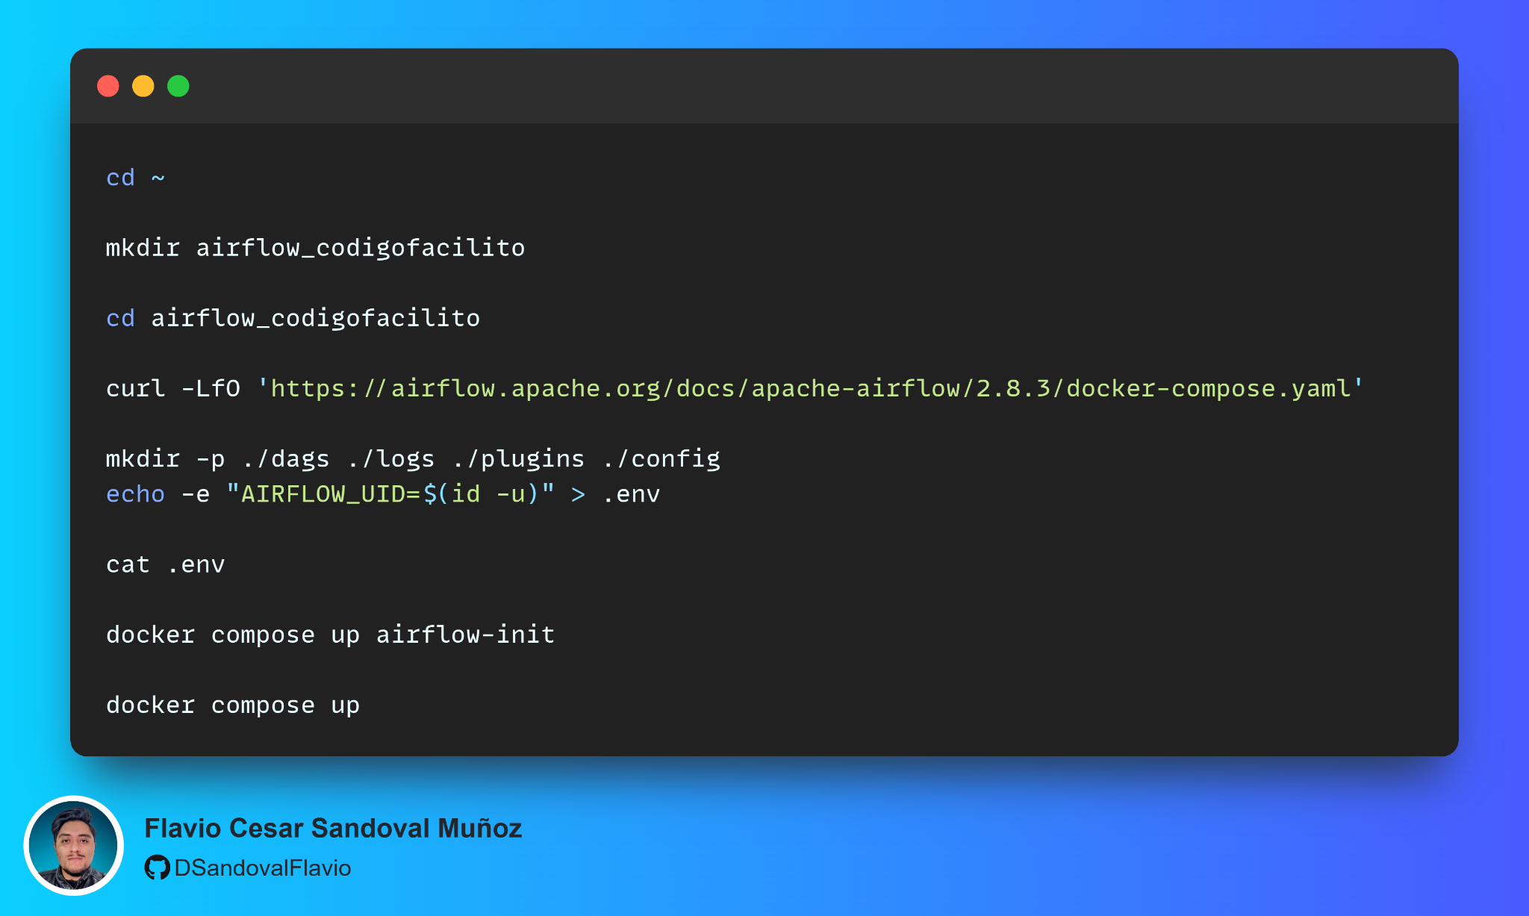
Componentes de Airflow - Docker compose
airflow-scheduler
airflow-webserver
airflow-worker
airflow-triggerer
airflow-init
postgres
redis
Orquestación de flujos de datos con Airflow
Notes:
airflow-scheduler: El programador (scheduler) monitorea todas las tareas y DAGs (Directed Acyclic Graphs, o Gráficos Acíclicos Dirigidos), luego activa las instancias de tarea una vez que se completan sus dependencias. En otras palabras, se encarga de determinar cuándo y en qué orden deben ejecutarse las tareas dentro de los flujos de trabajo.
airflow-webserver: El servidor web es una interfaz de usuario que está disponible en http://localhost:8080. Proporciona una interfaz gráfica para interactuar con Airflow, lo que permite a los usuarios administrar, monitorear y programar flujos de trabajo de datos de manera intuitiva.
airflow-worker: El trabajador (worker) ejecuta las tareas asignadas por el programador. Es responsable de realizar el trabajo real definido en los flujos de trabajo, como la ejecución de scripts, la transferencia de datos, etc.
airflow-triggerer: El activador (triggerer) ejecuta un bucle de eventos para tareas que pueden ser diferidas (deferrable tasks). Este componente se encarga de manejar tareas que no necesitan ejecutarse de inmediato, sino que pueden ser pospuestas hasta cierto momento.
airflow-init: El servicio de inicialización se encarga de la configuración inicial y la inicialización de Airflow, asegurando que todos los componentes se configuren correctamente y estén listos para funcionar.
postgres: La base de datos utilizada por Airflow para almacenar metadatos sobre los flujos de trabajo, tareas, programaciones, etc. Postgres se utiliza comúnmente como base de datos principal en la instalación de Airflow debido a su capacidad de manejo de transacciones y rendimiento.
redis: El broker de Redis es utilizado por el scheduler para enviar mensajes a los workers. Actúa como un intermediario que reenvía los mensajes desde el programador al trabajador, facilitando la comunicación entre los diferentes componentes de Airflow.

Slide 52
Programación y Ejecución de DAG’s en Airflow
Para comprender cómo Airflow lleva a cabo la ejecución de los DAG, es esencial examinar el proceso general que involucra el desarrollo y la ejecución en Airflow.
A un nivel más alto, Airflow se organiza en tres componentes fundamentales:
Programador de Airflow
Trabajadores de Airflow
Servidor web de Airflow.
Orquestación de flujos de datos con Airflow
Notes:
Una vez que terminamos de instalar airflow vemos cuáles son los componentes principales y cómo son estos componentes utilizan el mismo conocimiento que obtuvimos en clases pasadas para ejecutar los DAGs
Programador de Airflow: Este componente analiza los DAG, verifica sus intervalos de programación y, cuando es el momento programado, inicia la programación de tareas del DAG. Estas tareas se pasan a los trabajadores de Airflow para su ejecución.
Trabajadores de Airflow: Estos recogen las tareas programadas y las ejecutan. En esencia, los trabajadores son responsables de llevar a cabo el trabajo definido por las tareas en los DAG.
Servidor web de Airflow: Este componente visualiza los DAG analizados por el programador y proporciona la interfaz principal para que los usuarios monitoreen las ejecuciones de los DAG y revisen sus resultados.
La conexión fluida entre estos componentes asegura un proceso de ejecución eficiente y coherente. El programador comienza la ejecución de tareas programadas, los trabajadores llevan a cabo esas tareas, y el servidor web proporciona una interfaz clara y accesible para supervisar todo el proceso.

Slide 53







Airflow Servidor Web
Visualizar DAG’s + resultado de task
Airflow metastore (database)
Guarda resultado de la task
trabajadores
Monitorean DAG’s ejecuciones + resultados
Almacenamiento de serialización de DAG’s
Execute tasks
Programadores
Airflow Scheduler
Schedule task
Cola de tasks para ejecución
Carpeta contenedora de DAG’s
Leer DAG’s
Escriben Data Workflows como DAG utilizando código en Python para Airflow
Scripts de Python que representan DAG’s
Orquestación de flujos de datos con Airflow

Slide 54
Script de Python que representa un DAG
Almacenamiento de serialización de DAG’s
Airflow metastore (database)
Guarda resultado de la task
Trabajadores
Lee y analiza el script del DAG
(Tareas, Dependencias, Intervalo de programación)
Si el horario de ejecución del DAG ha pasado, programar las tareas del DAG
Execute tasks
Schedule task
Cola de tasks para ejecución
Espera X segundos
Para cada tarea programada
Comprobar las dependencias de la tarea
No
Dependencias de la tarea están satisfechas
Si
Airflow Scheduler
Agregar tarea a la cola de ejecución
Orquestación de flujos de datos con Airflow

Slide 55
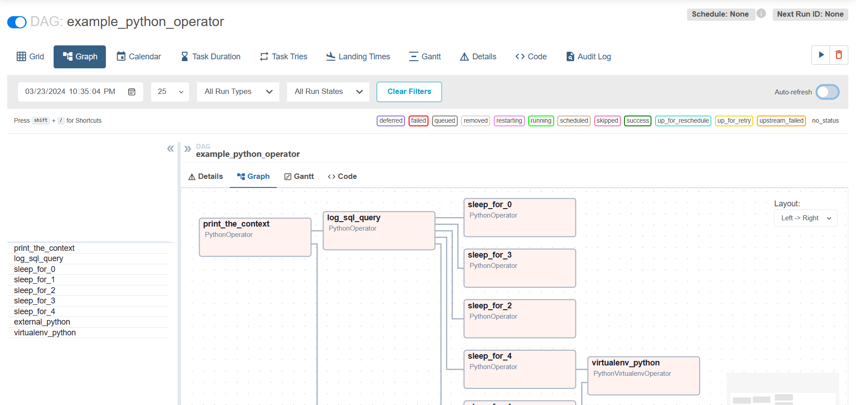
Funcionalidades de la interface web de Airflow
Visualización de DAGs
Monitoreo y la gestión de las ejecuciones de los DAG
Vista de Grafos
Ejecución Manual de DAG
Administración de conexiones y variables
Orquestación de flujos de datos con Airflow
Notes:
airflow-scheduler - The scheduler monitors all tasks and DAGs, then triggers the task instances once their dependencies are complete.
airflow-webserver - The webserver is available at http://localhost:8080.
airflow-worker - The worker that executes the tasks given by the scheduler.
airflow-triggerer - The triggerer runs an event loop for deferrable tasks.
airflow-init - The initialization service.
postgres - The database.
redis - The redis - broker that forwards messages from scheduler to worker.

Slide 57
Cuándo Utilizar
Apache Airflow Consideraciones
y Ventajas
Orquestación de flujos de datos con Airflow

Slide 58
Flexibilidad en la Implementación
Ampliación e Integración
Semántica de Programación Enriquecida
Funciones Avanzadas como Backfilling
Interfaz Web
Código Abierto y Soluciones Gestionadas
Consideraciones y Razones Para
Elegir Airflow
Orquestación de flujos de datos con Airflow
Notes:
Después de esta introducción a Apache Airflow, es natural sentir entusiasmo por explorar sus funciones clave. Sin embargo, es esencial comprender en qué contextos y escenarios Airflow se destaca, así como identificar situaciones donde otras herramientas podrían ser más apropiadas.
Flexibilidad en la Implementación: La capacidad de utilizar código Python permite la creación de canalizaciones complejas, aprovechando todas las capacidades del lenguaje Python.
Ampliación y Integración: La base Python de Airflow facilita la ampliación y la integración con una variedad de sistemas. La comunidad de Airflow ya ha desarrollado extensiones que permiten la integración con diversas bases de datos y servicios en la nube.
Semántica de Programación Enriquecida: La semántica de programación rica facilita la ejecución regular de canalizaciones y la implementación de procesamiento incremental para evitar recálculos costosos.
Funciones Avanzadas como Backfilling: Funciones como el relleno permiten el fácil reprocesamiento de datos históricos después de realizar cambios en el código.
Interfaz Web: La interfaz web de Airflow proporciona una vista completa para monitorear resultados y depurar cualquier falla.
Código Abierto y Soluciones Gestionadas: Al ser de código abierto, Airflow ofrece independencia de proveedores. Además, opciones de Airflow gestionadas por diversas compañías brindan flexibilidad y soporte técnico.

Slide 59
Cargas de Trabajo de Transmisión
Canalizaciones Altamente Dinámicas
Poca Experiencia en Programación (Python)
Complejidad para Grandes Casos de Uso
Limitaciones en Funcionalidades Más Amplias
Consideraciones y Razones Para No
Elegir Airflow
Orquestación de flujos de datos con Airflow
Notes:
A pesar de sus características robustas, Airflow puede no ser la elección ideal para todos los casos.
Cargas de Trabajo de Transmisión: Airflow está diseñado para tareas recurrentes o batch, no para cargas de trabajo de transmisión en tiempo real.
Canalizaciones Altamente Dinámicas: Airflow favorece canalizaciones con estructuras consistentes entre ejecuciones, y no aquellas que cambian dinámicamente.
Poca Experiencia en Programación (Python): Equipos sin experiencia en Python pueden encontrar la implementación de DAG en Python desafiante. En tales casos, herramientas con interfaces gráficas pueden ser más adecuadas.
Complejidad para Grandes Casos de Uso: En casos de uso más grandes, el código Python en DAGs puede volverse complejo rápidamente, requiriendo un enfoque riguroso de ingeniería para el mantenimiento a largo plazo.
Limitaciones en Funcionalidades Más Amplias: Airflow, como plataforma de gestión de flujo de trabajo, no incluye características más amplias como mantenimiento de linajes de datos o control de versiones de datos. Para estas capacidades, puede ser necesario combinar Airflow con herramientas especializadas.

Slide 61
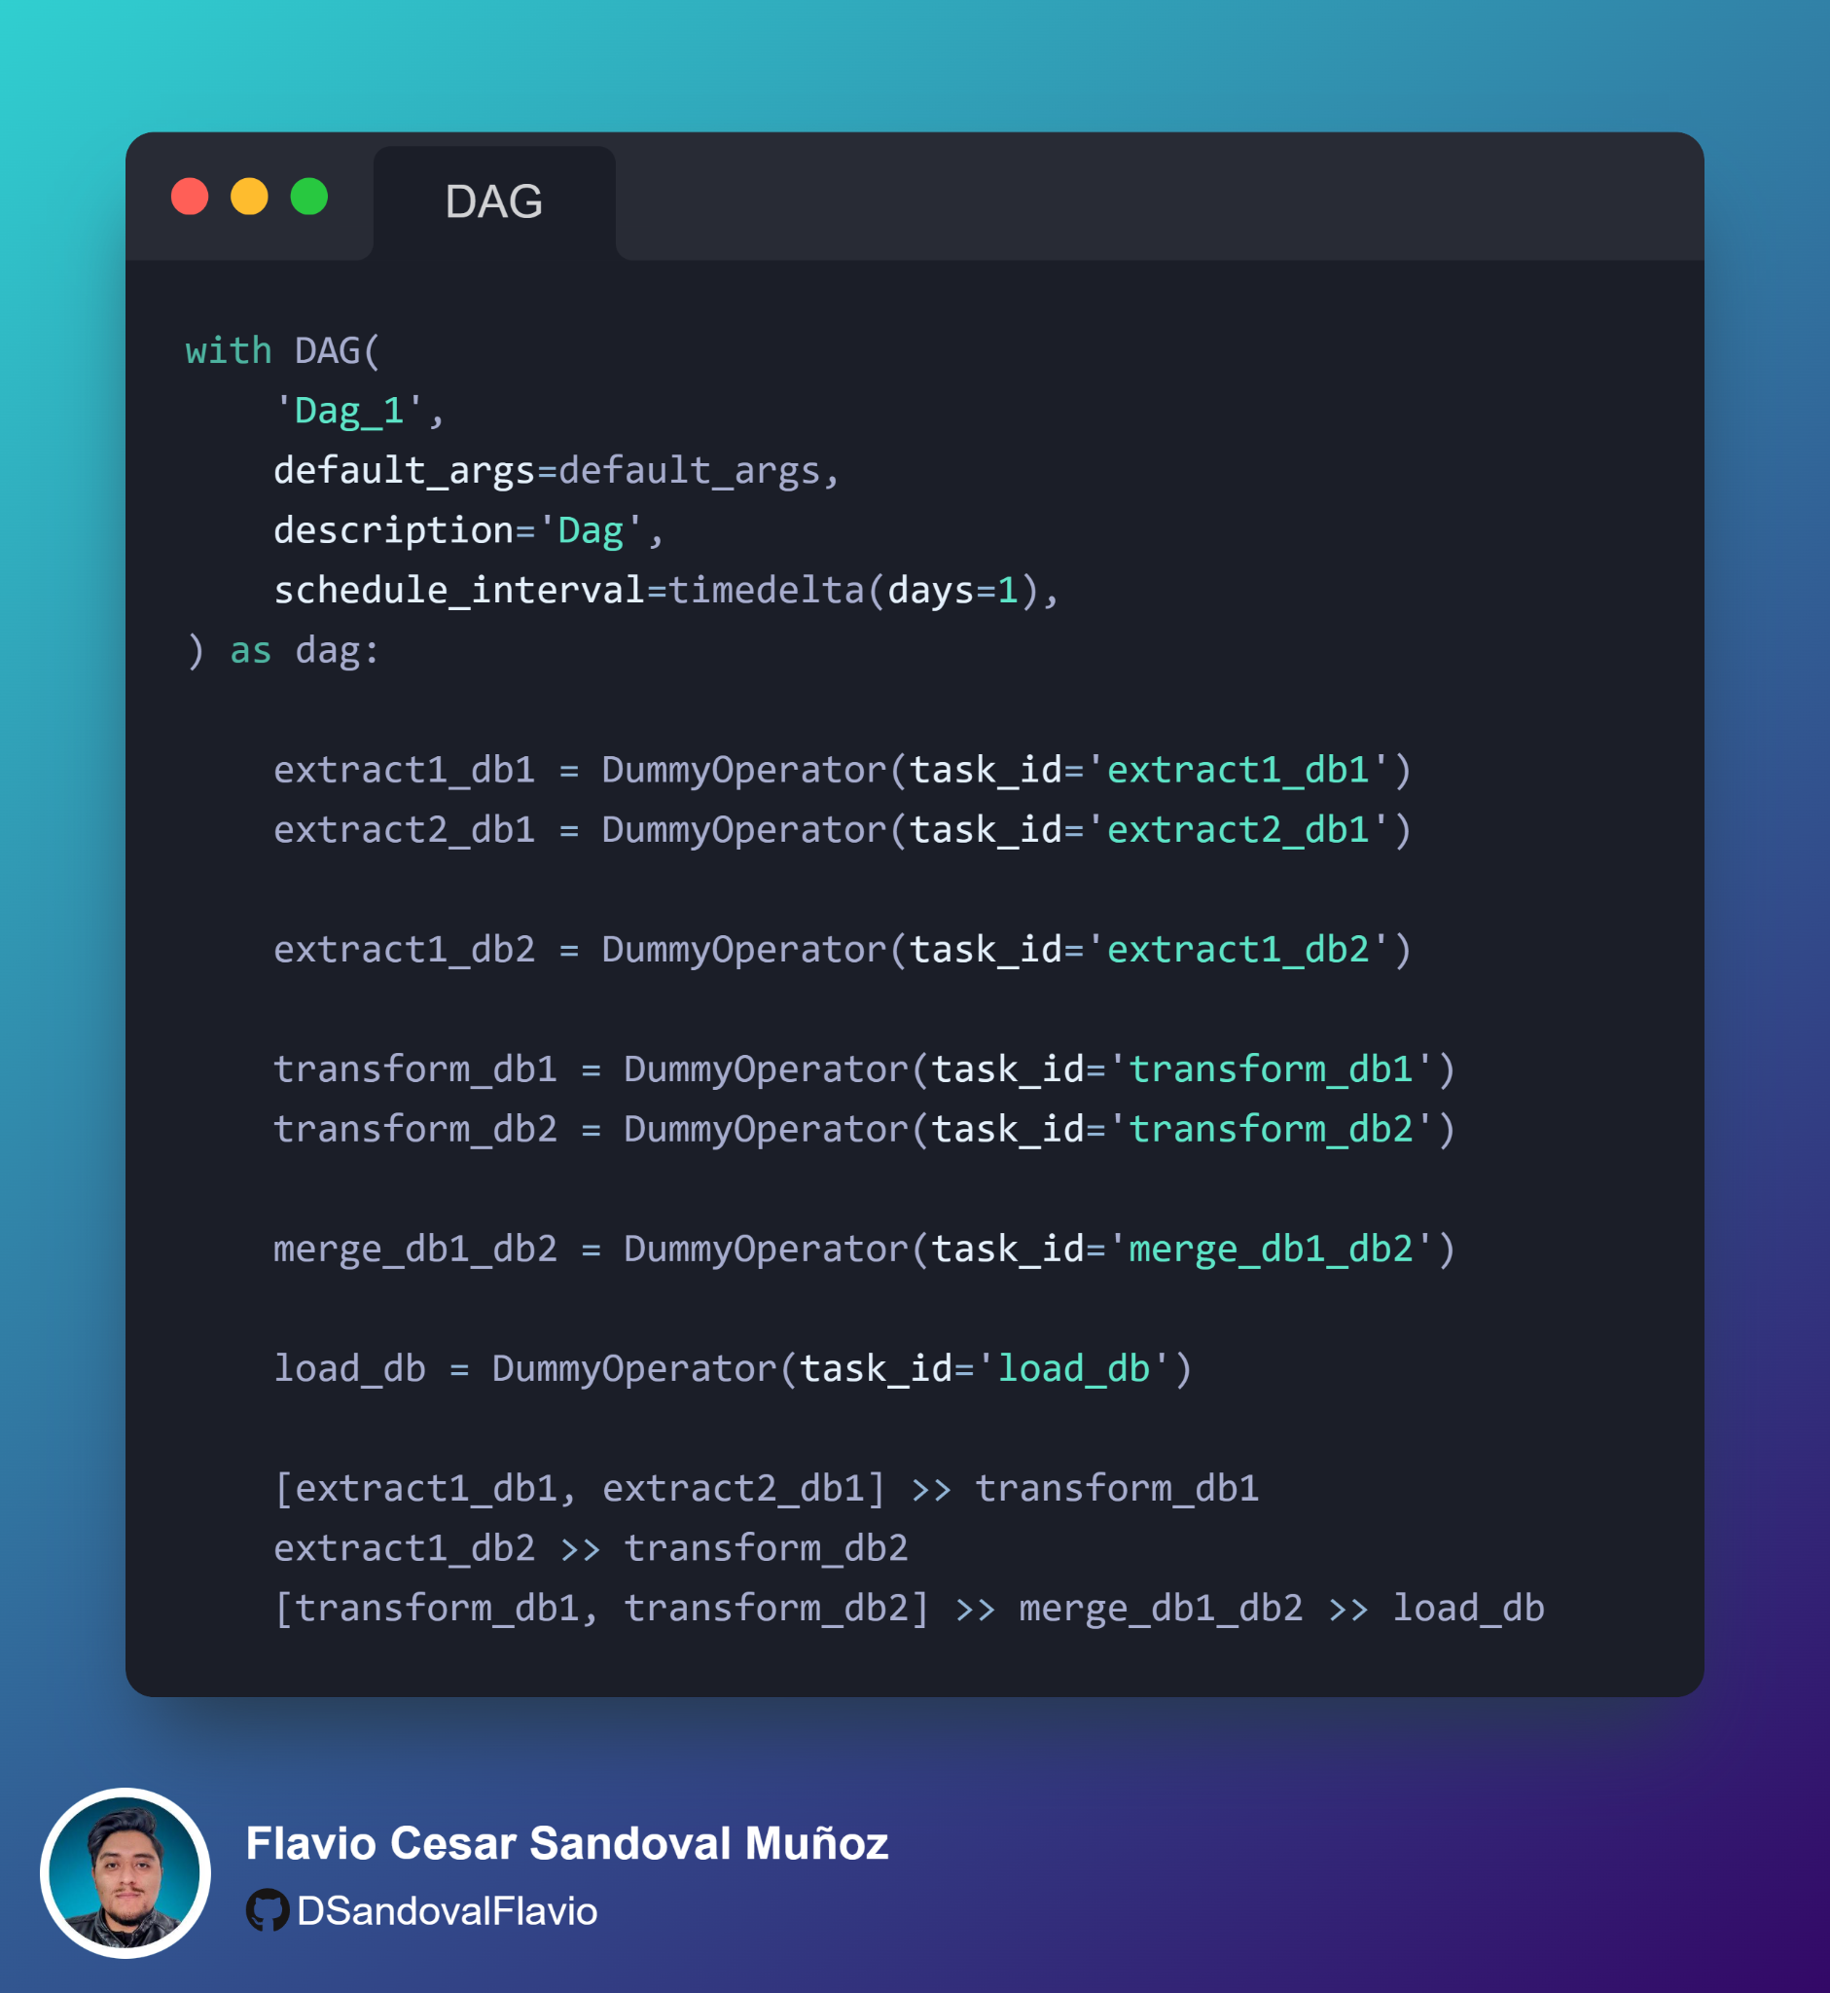
Anatomía y Desarrollo
de un DAG con Python
Orquestación de flujos de datos con Airflow

Slide 62
Intervalo de programación del Dag
Extract 1
DB 1
Clean & Transform
Extract 2
DB 1
Schedule interval = @daily
Representación de una tarea que queremos ejecutar
Merge for Predict ML
Share
Extract 1
DB 2
Clean & Transform
Representación de dependencia entre tareas lo que indica como deben ejecutarse
Notes:
En Airflow, los DAGs se definen mediante código Python en archivos DAG, que esencialmente son secuencias de comandos que describen la estructura del DAG correspondiente. Cada archivo DAG describe el conjunto de tareas para un DAG específico y las dependencias entre ellas. Además de las tareas y dependencias, los archivos DAG suelen contener metadatos adicionales que informan a Airflow sobre cuándo y cómo debe ejecutarse el DAG.
Una ventaja significativa de definir los DAGs de Airflow en código Python es la flexibilidad que proporciona. Este enfoque programático permite la creación dinámica de tareas opcionales basadas en condiciones específicas o la generación de DAGs completos según metadatos externos o archivos de configuración. Esta flexibilidad permite una adaptabilidad excepcional para construir canalizaciones de complejidad variable.
Además de la flexibilidad, la base Python de Airflow permite que las tareas ejecuten cualquier operación que pueda implementarse en Python. Esto ha conducido al desarrollo de numerosas extensiones de Airflow que posibilitan la ejecución de tareas en diversos sistemas, incluyendo bases de datos externas, tecnologías de big data y servicios en la nube. Esta versatilidad facilita la construcción de canalizaciones de datos complejas que integran procesos de datos a través de una variedad de sistemas.
Importación de Librerías:
Antes de adentrarnos en la creación de un DAG, es esencial importar las librerías necesarias. Python ofrece un conjunto de funciones y operadores específicos de Airflow que facilitan la construcción de flujos de trabajo. Entre ellas, la importancia de DAG y DummyOperator destaca para la estructuración básica del DAG.
Definición de Argumentos:
Un DAG en Airflow requiere una serie de argumentos para su correcta planificación y ejecución. La configuración de estos argumentos se realiza mediante un diccionario denominado default_args. Elementos clave como el propietario del DAG, la fecha de inicio, la gestión de reintentos y otras configuraciones esenciales se especifican aquí.
Creación del DAG:
La estructura principal del DAG se crea con la instancia de la clase DAG. En esta etapa, se establece el nombre del DAG, los argumentos predeterminados, una descripción opcional y la frecuencia de ejecución.
Definición de Tareas:
Cada tarea en el DAG se representa mediante operadores específicos, como el DummyOperator que simula tareas sin funcionalidad real. Se asigna un identificador único a cada tarea.
Definición de Dependencias:
La relación entre tareas se establece de manera clara con la notación >>, indicando la dependencia entre tareas. Esto define el orden de ejecución y la lógica del flujo de trabajo.

Slide 63
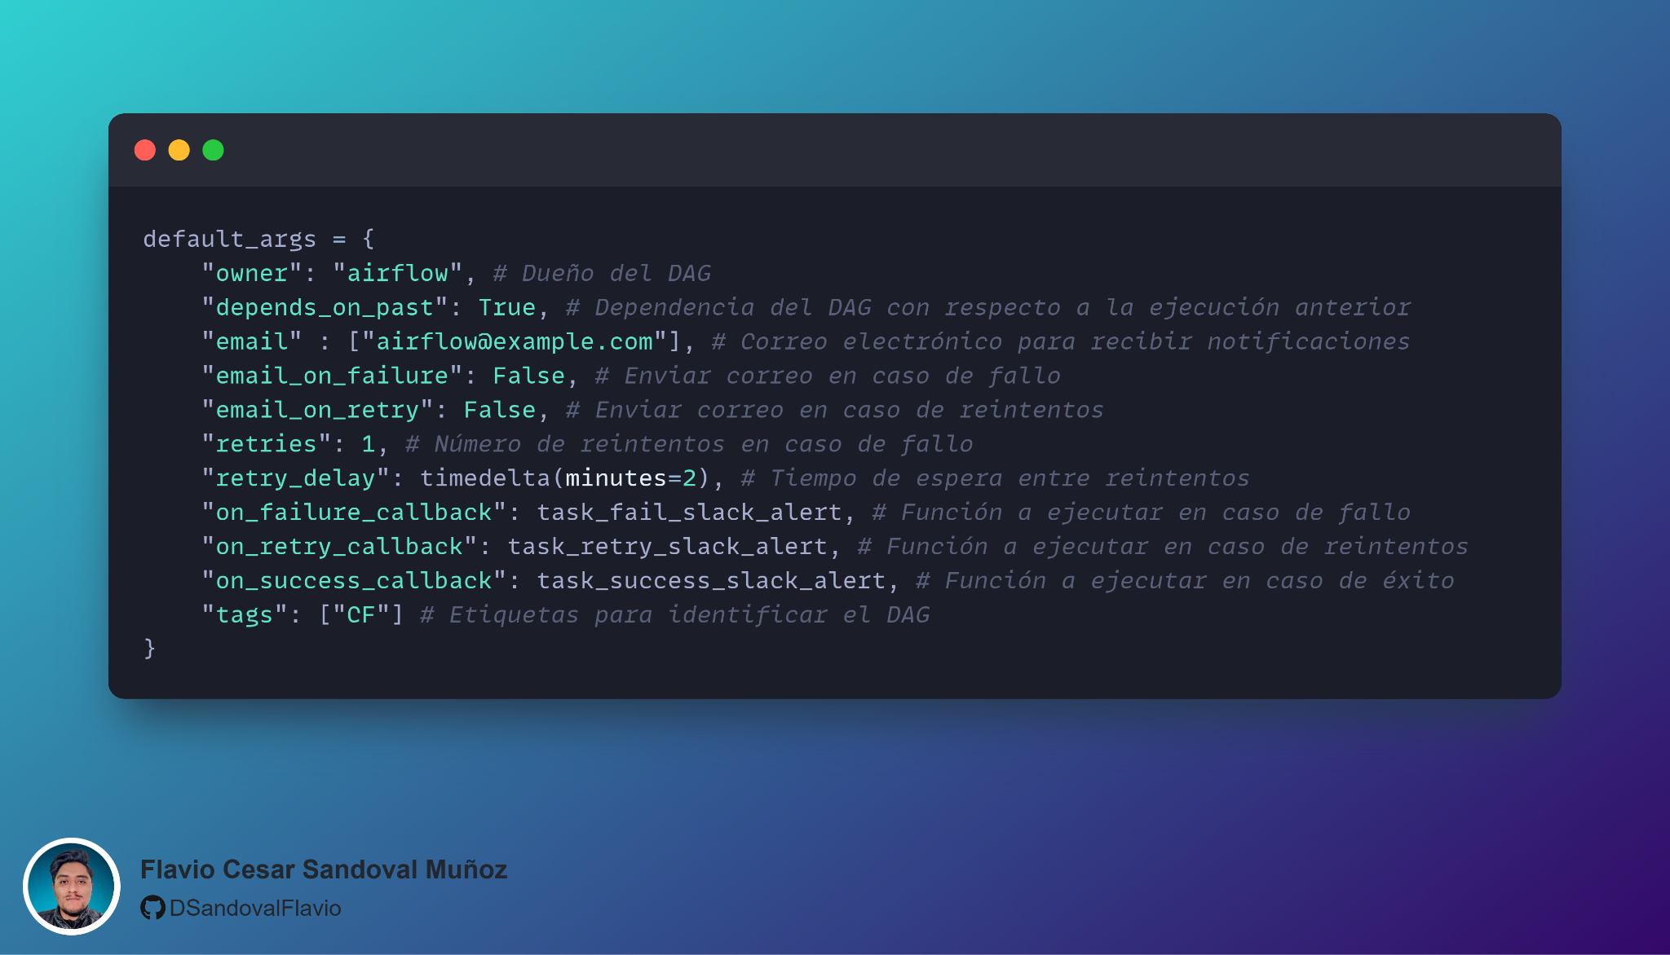
Notes:
El diccionario default_args juega un papel crucial en la configuración de un DAG. Este contiene parámetros clave que definen aspectos como el propietario del DAG, la frecuencia de ejecución, notificaciones por correo electrónico y más. Algunos de estos parámetros incluyen:

Slide 65
¿Qué es un Operador?
Orquestación de flujos de datos con Airflow
Notes:
Esta es una nota

Slide 66
Operadores en Apache Airflow
Cuando se trabaja con Apache Airflow, dos conceptos cruciales que a menudo se entrelazan son “tareas” y “operadores”. Comprender la diferencia entre ambos es esencial para desarrollar flujos de trabajo efectivos y aprovechar al máximo la potencia de Airflow.
DAG
Task
Task
Task
Operator
Operator
Operator
Orquestación de flujos de datos con Airflow
Notes:
Tasks vs. Operators: ¿Cuál es la Diferencia?
En el ecosistema de Airflow, las tareas y los operadores desempeñan roles distintos, aunque suelen utilizarse de manera intercambiable en la documentación. Las tareas se centran en la gestión de la ejecución de un operador específico, actuando como un administrador que asegura la correcta ejecución del trabajo. Por otro lado, los operadores tienen una responsabilidad más específica: realizar una única pieza de trabajo. Estos pueden ser operadores genéricos, como el BashOperator o el PythonOperator, o especializados, como el EmailOperator o el SimpleHttpOperator.
Al seleccionar un operador para una tarea específica, se elige la herramienta específica necesaria para llevar a cabo esa tarea, ya sea ejecutar un script Bash, ejecutar código Python o interactuar con servicios externos.

Slide 68
Tu primer DAG en código
Obtener datos
API 1
BashOperator
Unir y Transformar
Datos
Guardar dataset en
PostgreSQL
Obtener datos
API 2
PythonOperator
Orquestación de flujos de datos con Airflow

Slide 70
¿Que pasa si algo falla?
Orquestación de flujos de datos con Airflow
Notes:
Esta es una nota

Slide 71
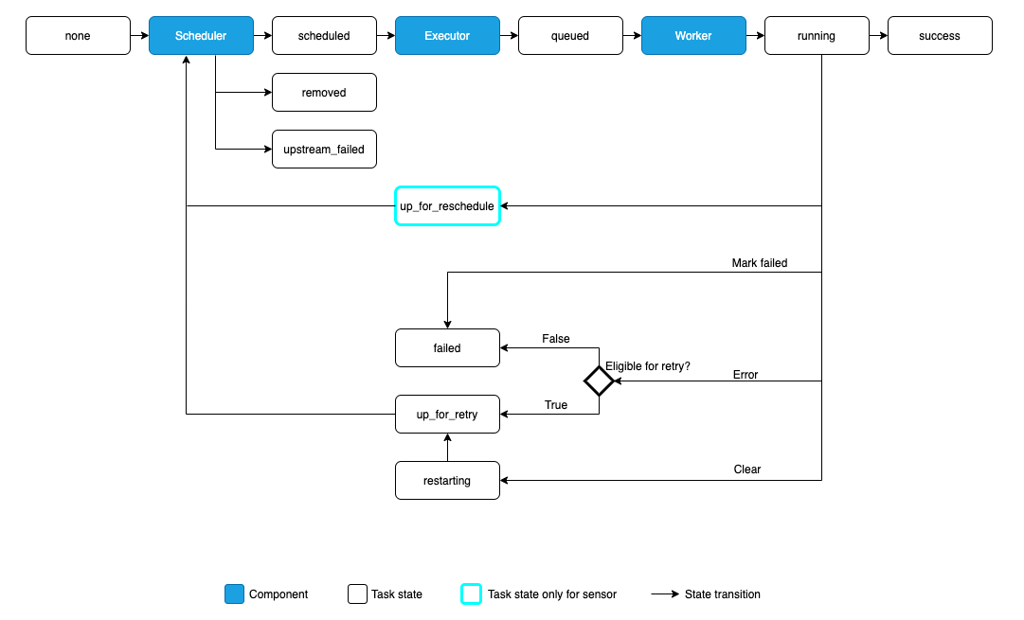
¿Y si una tarea falla?
none: La tarea aún no se ha puesto en cola para su ejecución (sus dependencias aún no se cumplen)
scheduled: El programador ha determinado que se cumplen las dependencias de la tarea y debe ejecutarse.
queued: La tarea se ha asignado a un ejecutor y está esperando a un trabajador.
running: La tarea se está ejecutando en un trabajador (o en un ejecutor local/síncrono).
success: La tarea terminó de ejecutarse sin errores.
restarting: Se solicitó externamente que la tarea se reiniciara mientras se estaba ejecutando.
failed: La tarea tuvo un error durante la ejecución y no pudo ejecutarse.
skipped: La tarea se omitió debido a ramificaciones, LatestOnly o similar.
upstream_failed: Una tarea anterior falló y el Trigger Rule dice que la necesitábamos.
up_for_retry: La tarea falló, pero le quedan intentos de reintento y se volverá a programar.
up_for_reschedule: La tarea es un Sensor que está en modo eschedule.
Orquestación de flujos de datos con Airflow
Notes:
Esta es una nota

Slide 72
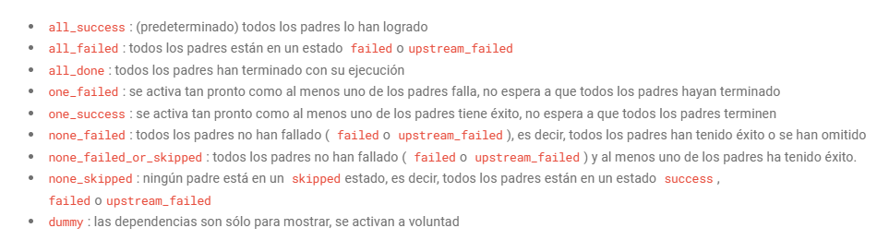
Trigger Rules
DAG
All Success (default)
All Failed
All Done
One Success
One Failed
Task
Task
Task
Operator
Operator
Operator
Orquestación de flujos de datos con Airflow
Notes:
All Success (default): Esta es la regla predeterminada en Apache Airflow. La tarea se activará para ejecutarse si todas las tareas predecesoras han finalizado exitosamente. Es decir, la tarea solo comenzará cuando todas las tareas anteriores hayan completado su ejecución con éxito.
All Failed: La tarea se activará para ejecutarse si todas las tareas predecesoras han fallado. Esto puede ser útil en situaciones donde se requiere que una tarea se ejecute solo si las tareas anteriores han fallado, por ejemplo, para manejar automáticamente una situación de error.
All Done: La tarea se activará para ejecutarse si todas las tareas predecesoras han finalizado, independientemente de si han tenido éxito o han fallado. Esta regla permite que la tarea comience su ejecución tan pronto como todas las tareas anteriores hayan completado su ciclo, independientemente de su estado.
One Success: La tarea se activará para ejecutarse si al menos una de las tareas predecesoras ha finalizado con éxito. Esto significa que la tarea comenzará tan pronto como al menos una de las tareas anteriores haya completado su ejecución con éxito.
One Failed: La tarea se activará para ejecutarse si al menos una de las tareas predecesoras ha fallado. Similar a "One Success", esta regla permite que la tarea comience su ejecución tan pronto como una de las tareas anteriores haya fallado.

Slide 74
Prácticas: Creación de DAGs con Python y Apache Airflow
Orquestación de flujos de datos con Airflow
Notes:
Esta es una nota

Slide 76
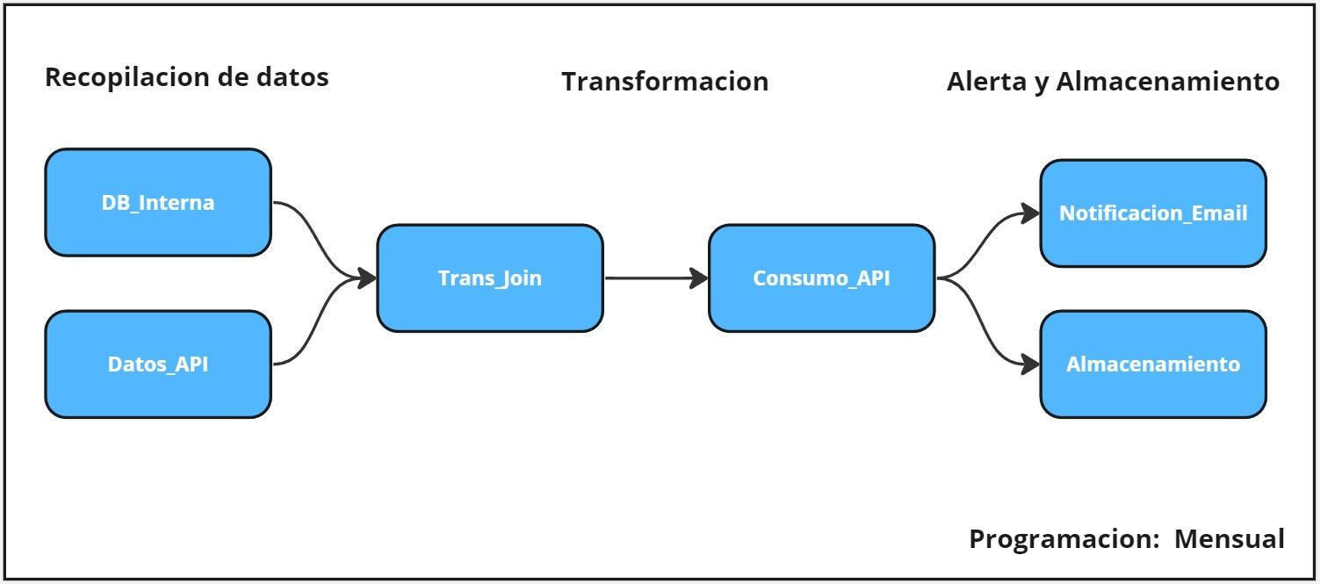
Sistema de Recomendación de Películas
Orquestación de flujos de datos con Airflow
Notes:
La empresa "CineFlow" está desarrollando un sistema de recomendación personalizada de películas. El proceso se inicia con la recopilación de datos, que provienen de dos fuentes principales: la base interna de registros de comportamiento de usuarios dentro de la plataforma y los datos extraídos de una API pública que proporciona críticas de películas y otros metadatos relevantes.
Una vez recopilados, estos datos se procesan mediante un modelo de aprendizaje automático alojado en la nube que se consume desde una API. Este modelo analiza los patrones de comportamiento de los usuarios, las preferencias de visualización y otros datos relevantes para generar recomendaciones personalizadas para cada usuario.
Las recomendaciones resultantes se almacenan en una base de datos centralizada, que se actualiza mensualmente.
Por último, se implementa un sistema de notificación por correo electrónico para comunicar las recomendaciones a los usuarios.

Slide 78
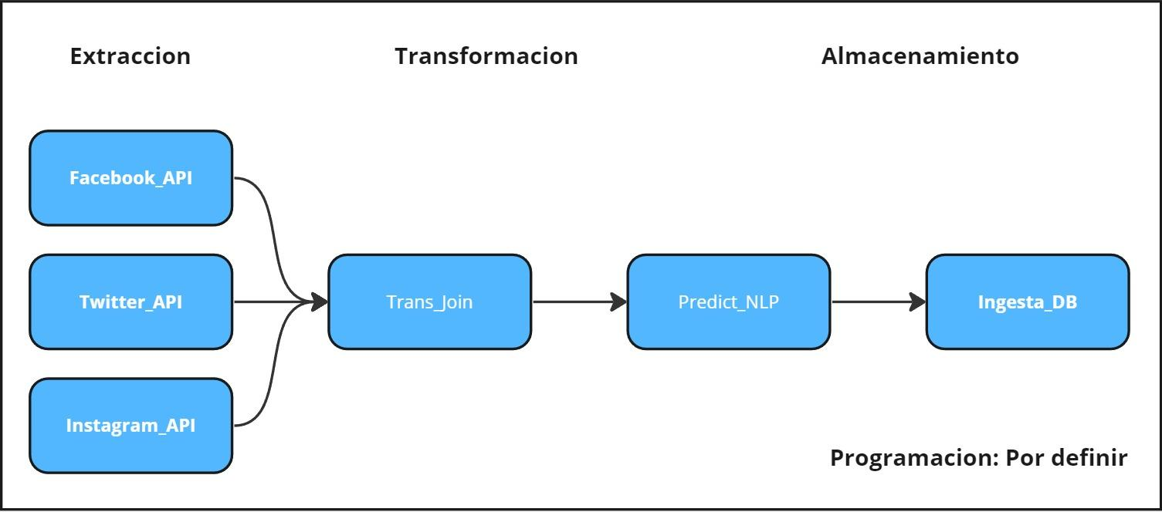
Análisis de Redes Sociales para una Marca de Moda
Orquestación de flujos de datos con Airflow
Notes:
La reconocida marca de moda "ChicTrends" busca mejorar su presencia en redes sociales mediante un proceso estructurado de análisis y mejora continua. El flujo de datos comienza con la extracción de métricas de múltiples plataformas sociales, como Instagram, Twitter y Facebook. Estas métricas incluyen datos de interacciones de usuarios, como likes, comentarios, shares, y otros indicadores relevantes para evaluar el rendimiento de las publicaciones y la percepción del público hacia la marca.
Posteriormente, se lleva a cabo un análisis de sentimientos utilizando un modelo de procesamiento de lenguaje natural (NLP) previamente entrenado, que se encuentra alojado en el servidor de la empresa.
Los resultados de este análisis se almacenan en una base de datos centralizada, donde se realiza la actualización automática de tableros de métricas para el equipo ejecutivo, permitiéndoles monitorear de manera continua el desempeño de la marca en las redes sociales y tomar decisiones estratégicas basadas en datos.

Slide 80
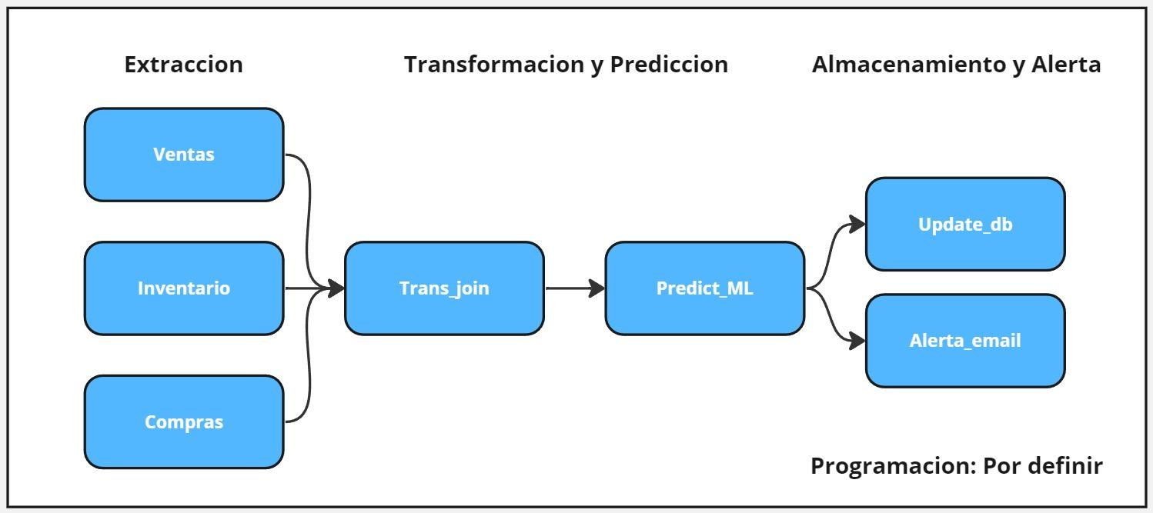
Sistema de Seguimiento de Inventario para una Tienda en Línea
Orquestación de flujos de datos con Airflow
Notes:
La tienda en línea "E-Shopper" está buscando mejorar la gestión de su inventario para garantizar la disponibilidad de productos y optimizar sus operaciones.
Se lleva a cabo un proceso de reconciliación de inventario, donde se contrastan las ventas realizadas con las reposiciones y nuevas llegadas de productos para actualizar el estado actual del inventario. Durante este proceso, se utiliza un algoritmo de aprendizaje automático para predecir cuándo es probable que se agoten los productos disponibles en función de las tendencias de ventas y el ritmo de reposición.
Los resultados de este proceso se actualizan en una base de datos en la nube, lo que proporciona a "E-Shopper" una visión del estado de su inventario y de posibles problemas de escasez que puedan surgir.
Además, se implementa un sistema de alertas automáticas por correo electrónico para notificar al equipo de logística y gestión de inventario en caso de niveles críticos de existencias.

Slide 82
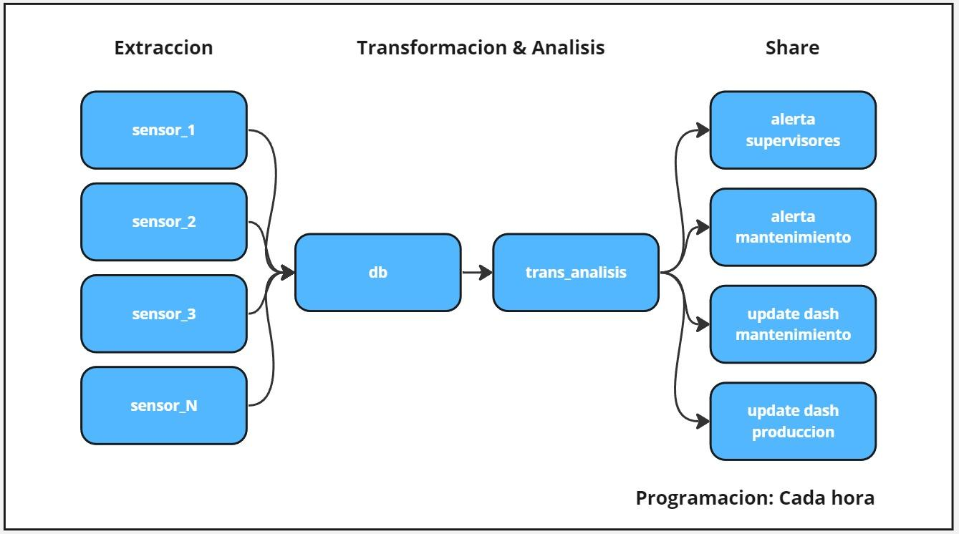
Monitoreo de Sensores en una Planta de Manufactura
Orquestación de flujos de datos con Airflow
Notes:
En una planta de manufactura moderna, se implementa un sistema de monitoreo basado en sensores para supervisar el rendimiento de los equipos de producción. El flujo de datos comienza con la extracción de datos de los sensores distribuidos en la planta, los cuales se recopilan cada hora y se transmiten al sistema central para su procesamiento.
Una vez recopilados, los datos se someten a un análisis de calidad para identificar posibles problemas de producción o cualquier otra anomalía que pueda afectar la calidad o eficiencia del proceso de manufactura.
Los resultados de este análisis se resumen automáticamente y se envían a los supervisores y al equipo de mantenimiento a través de correos electrónicos.
Además, se actualizan tableros específicos para los departamentos de producción y mantenimiento, donde se visualizan de manera clara y concisa los datos recopilados, los hallazgos del análisis de calidad y el estado actual de los equipos.

Slide 84






Providers para la ampliación de funcionalidades de Airflow
Orquestación de flujos de datos con Airflow
Notes:
La ampliación de la funcionalidad principal de Apache Airflow mediante los providers representa un aspecto fundamental para adaptar y extender la plataforma según las necesidades específicas de los usuarios. En esencia, Airflow core establece una base sólida para la programación de tareas, proporcionando funcionalidades básicas y robustas. Sin embargo, para abordar casos de uso más avanzados y específicos, los providers permiten la integración de capacidades adicionales de manera modular y organizada.
La clave de esta expansión radica en que los providers facilitan la incorporación de nuevas funcionalidades de manera automática a Airflow. Estos providers no solo extienden la plataforma con nuevas capacidades, sino que también se integran de manera fluida, garantizando una experiencia coherente y eficiente para los usuarios.

Slide 85
Práctica: Creación de DAGs utilizando elementos de GCP
Orquestación de flujos de datos con Airflow
Notes:
Esta es una nota

Slide 86




Tipos de operadores que podríamos utilizar
Operadores de Google Cloud Storage (GCS):
GCSToBigQueryOperator: Transfiere datos desde Google Cloud Storage a BigQuery.
BigQueryToGCSOperator: Transfiere datos desde BigQuery a Google Cloud Storage.
GCSToGCSOperator: Transfiere datos entre dos ubicaciones de Google Cloud Storage.
LocalFilesystemToGCSOperator: Transfiere datos desde Local PC a Google Cloud Storage.
Estos operadores están diseñados para interactuar específicamente con servicios de Google Cloud Platform (GCP) y son útiles cuando trabajas con datos almacenados en GCS o BigQuery.
Orquestación de flujos de datos con Airflow

Slide 87

Automatización de Integración y Análisis de Datos de Campañas de Marketing
La agencia digital "Elevate Marketing" ha ejecutado con éxito ocho campañas de marketing a lo largo del último año en tres plataformas principales: Facebook, Google Ads y YouTube Ads. Cada campaña ha generado archivos de datos específicos, nombrados de acuerdo con la plataforma y el año, como Facebook_2023.csv, GoogleAds_2023.csv y YoutubeAds_2023.csv. La agencia busca consolidar y analizar estos datos para obtener insights valiosos cada mes.
Google Cloud Storage
API’s
API_Facebook
Facebook_2023.csv
Table_Tem_
Facebook
API_GoogleAds
GoogleAds_2023.csv
Table_Tem_
GoogleAds
Tab_Insights
API_YoutubeAds
YoutubeAds_2023.csv
Table_Tem_
YoutubeAds
Orquestación de flujos de datos con Airflow
Notes:
- Ingesta de Datos: ingestar los archivos de datos de las campañas de marketing en el bucket de Cloud Storage designado (marketing_bucket). Si los archivos están presentes, deben ser ingestados en tablas temporales de BigQuery para cada plataforma respectiva.
- Ejecución de Query de Integración: Después de la ingestión, ejecutar una consulta SQL que una los datos de las tres tablas temporales (Facebook, Google Ads y YouTube Ads) en una única tabla de resultados. La consulta debe considerar la información de todas las campañas realizadas durante el último año.
- Generación de Tabla Final de Implementación de Campañas: La tabla resultante de la consulta debe ser ingestada como la "Tabla Final de Implementación de Campañas" en BigQuery. Esta tabla proporcionará una visión consolidada del rendimiento de todas las campañas ejecutadas durante el último año.

Slide 88
Vamos al código
Orquestación de flujos de datos con Airflow

Slide 90
Intervalos de Programación en Airflow
Orquestación de flujos de datos con Airflow

Slide 91
Automatización Programada con Apache Airflow DAGs
El argumento schedule_interval al inicializar un DAG tiene, por defecto, un valor de None. En consecuencia, el DAG no se programará automáticamente y solo se ejecutará cuando se active manualmente desde la interfaz de usuario o la API. No obstante, al establecer la frecuencia de ejecución con la macro @daily, se generarán ejecuciones diarias a medianoche.
Otro aspecto importante a tener en cuenta es la fecha de inicio, ya que desempeña un papel crucial en la determinación de la primera ejecución y los intervalos subsiguientes.
Primera ejecución
Segunda ejecución
Tercera ejecución
Cuarta ejecución
Fecha de Inicio
Ejecuciones Futuras
2024-01-01
00:00
2024-01-02
00:00
2024-01-03
00:00
2024-01-04
00:00
2024-01-05
00:00
Orquestación de flujos de datos con Airflow
Notes:
Un ejemplo práctico ilustra cómo, al definir un DAG con una start_date, el primero de enero y un schedule_interval diario, Airflow ejecutará el DAG a la medianoche todos los días posteriores al primero de enero. La primera ejecución tendrá lugar el dos de enero, ya que es el primer intervalo después de la fecha de inicio.
Además, es relevante mencionar que, sin una fecha de finalización especificada, Airflow continuará ejecutando el DAG de acuerdo con el programa diario hasta el infinito. No obstante, si se conoce que el proyecto tiene una duración fija, es posible indicar a Airflow que deje de ejecutar el DAG después de una fecha determinada utilizando el parámetro end_date.

Slide 92
Intervalos de programación Cron
Ejemplos de expresiones cron y sus significados incluyen:
0 * * * *: Cada hora, ejecutando en la hora.
0 0 * * *: Todos los días, ejecutando a la medianoche.
0 0 * * 0: Semanal, ejecutando a la medianoche del domingo.
La sintaxis cron también permite definir expresiones más complejas, como:
0 0 1 * *: La medianoche del primero de cada mes.
45 23 * * SAT: A las 23:45 todos los sábados.
Además, las expresiones cron permiten definir colecciones de valores mediante comas (,) para listas de valores y guiones (-) para rangos de valores. Ejemplos incluyen:
0 0 * * MON,WED,FRI: Correr todos los lunes, miércoles, y viernes a la medianoche.
0 0 * * MON-FRI: Ejecutar todos los días de la semana a la medianoche.
0 0,12 * * *: Correr todos los días a las 00:00 y 12:00.
La sintaxis cron consta de cinco componentes (minuto, hora, día del mes, mes y día de la semana) y permite una representación detallada del momento en que debe ejecutarse un trabajo cron. Los asteriscos (*) se utilizan para definir campos sin restricciones, lo que significa que no se tiene en cuenta el valor de ese campo.
Orquestación de flujos de datos con Airflow
Notes:
La planificación de ejecuciones de DAGs en Apache Airflow no se limita a intervalos diarios; de hecho, Airflow ofrece una flexibilidad considerable al permitir definir intervalos de programación más complicados utilizando la misma sintaxis que el cron, un programador de trabajos basado en el tiempo comúnmente utilizado en sistemas operativos tipo Unix. Esta capacidad es esencial cuando se requiere una precisión más fina en la programación de tareas, como ejecutar trabajos cada hora, diariamente a una hora específica, semanalmente en un día particular o incluso en intervalos más complejos, como a las 23:45 todos los sábados.
Esta flexibilidad en la definición de intervalos de tiempo mediante expresiones cron en Airflow brinda a los usuarios la capacidad de personalizar la programación de sus flujos de trabajo con gran detalle, adaptándolos a las necesidades específicas del proyecto.
Esta flexibilidad en la definición de intervalos de tiempo mediante expresiones cron en Airflow brinda a los usuarios la capacidad de personalizar la programación de sus flujos de trabajo con gran detalle, adaptándolos a las necesidades específicas del proyecto.

Slide 93
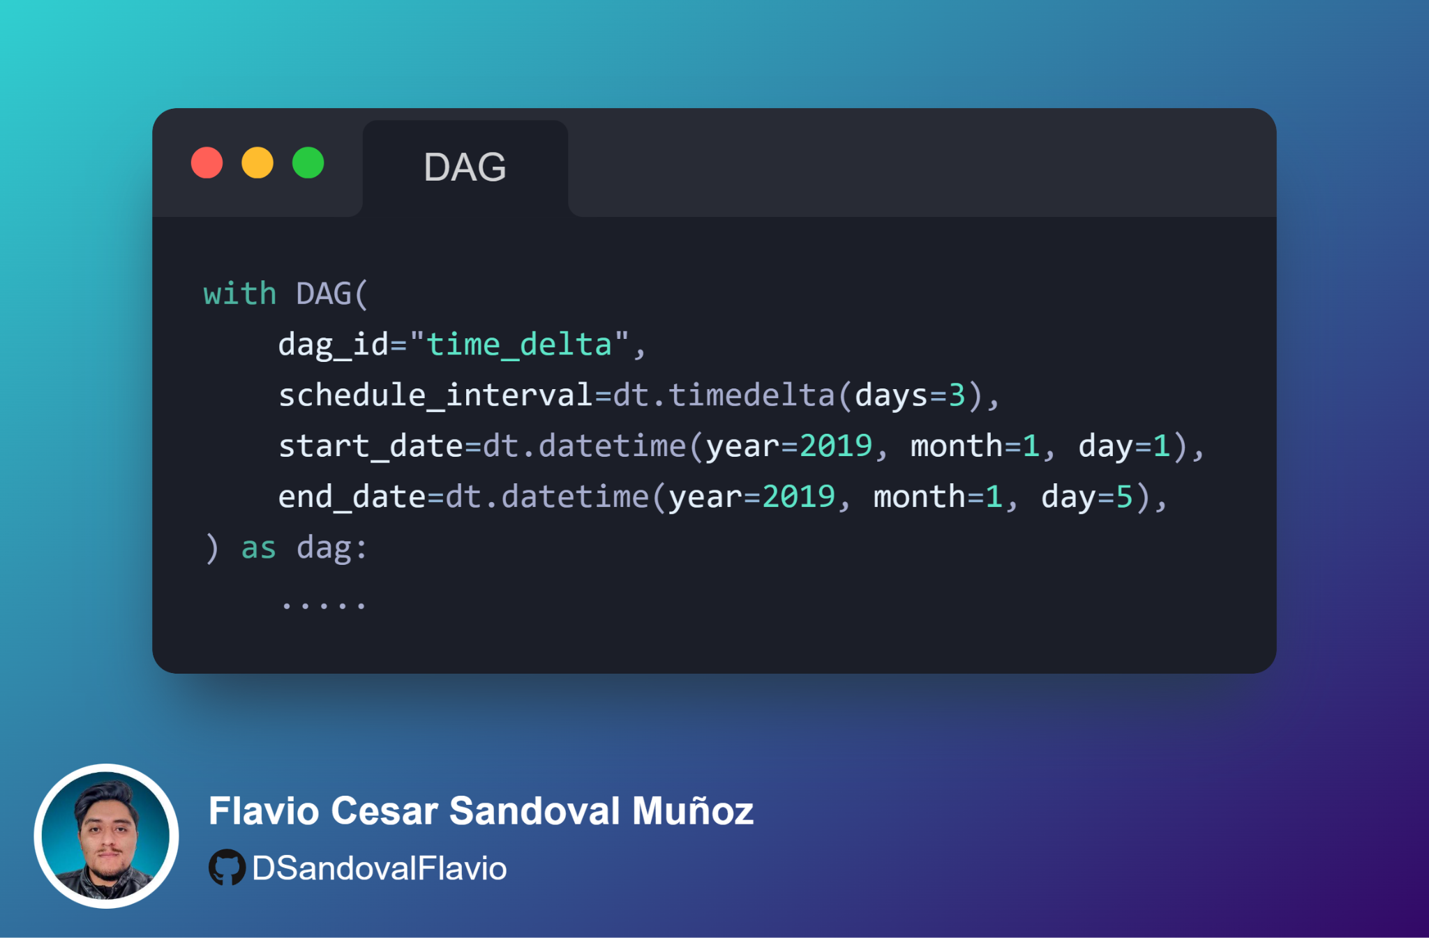
Intervalos de programación basados en frecuencia
El DAG se ejecutará cada tres días después de la fecha de inicio, es decir, en los días 4, 7, 10 y así sucesivamente de enero de 2019. Este enfoque proporciona una solución sencilla y flexible para definir intervalos de tiempo basados en la frecuencia sin preocuparse por las limitaciones de las expresiones cron.
Adicionalmente, esta técnica también es aplicable para programar DAGs en intervalos más cortos o largos, como ejecutar el DAG cada 10 minutos (timedelta(minutes=10)) o cada dos horas (timedelta(hours=2)).
Orquestación de flujos de datos con Airflow
Notes:
Una limitación importante de las expresiones cron es que no pueden representar ciertos horarios basados en la frecuencia. Airflow ofrece una solución ingeniosa para superar las limitaciones de las expresiones cron al representar horarios basados en la frecuencia. Mientras que las expresiones cron pueden enfrentar dificultades para definir un DAG que se ejecute, por ejemplo, una vez cada tres días debido a problemas en el último día del mes, Airflow permite la definición de intervalos de programación en términos de un intervalo de tiempo relativo.
Para habilitar esta programación basada en la frecuencia, Airflow permite el uso de intervalos de tiempo relativos representados por objetos timedelta del módulo datetime de la biblioteca estándar de Python. En lugar de depender de expresiones cron complicadas, los usuarios pueden simplemente especificar un timedelta como el valor de schedule_interval.
Esta flexibilidad en la definición de intervalos de tiempo mediante expresiones cron en Airflow brinda a los usuarios la capacidad de personalizar la programación de sus flujos de trabajo con gran detalle, adaptándolos a las necesidades específicas del proyecto.

Slide 95
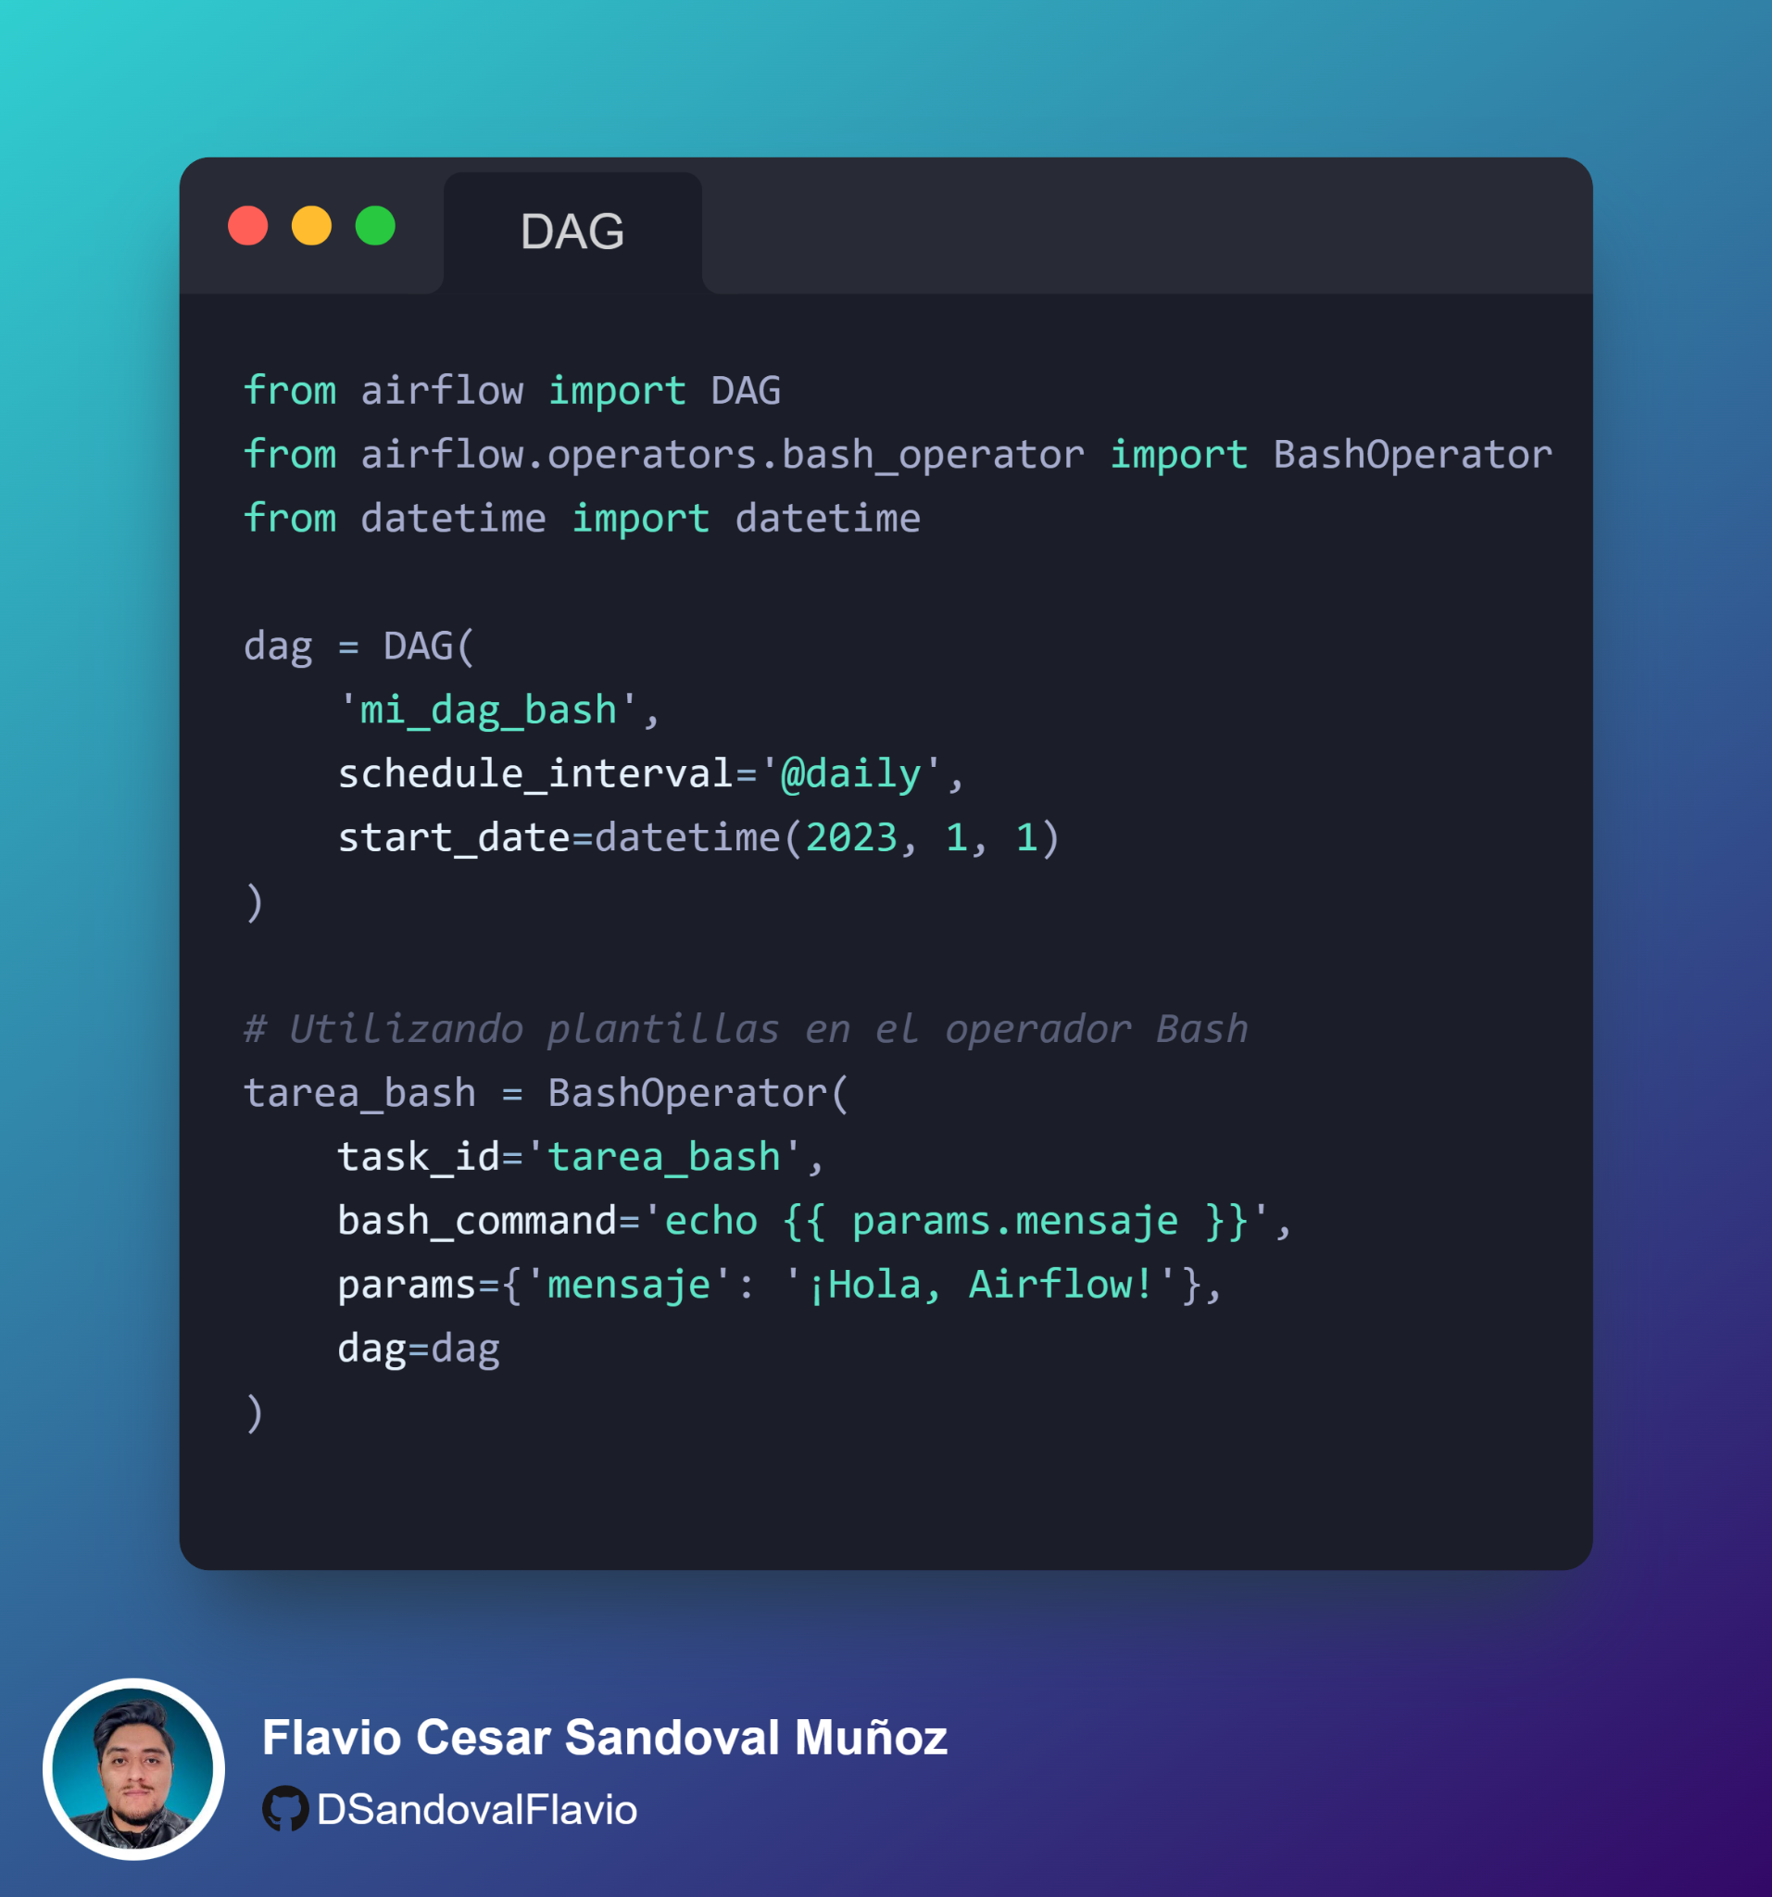
Uso de Plantillas en la Definición de Tareas con Operadores en Airflow
Orquestación de flujos de datos con Airflow
Notes:
Airflow permite la flexibilidad de utilizar plantillas para parametrizar tareas, lo que facilita la reutilización del código y la adaptabilidad a diferentes contextos. Veremos cómo integrar plantillas en la definición de tareas utilizando operadores en Airflow.
¿Qué son las Plantillas en Airflow?
Las plantillas son variables dinámicas que puedes incluir en la definición de tareas en Airflow. Permiten la parametrización de valores y la personalización de tareas según las necesidades específicas de cada ejecución del DAG.

Slide 96
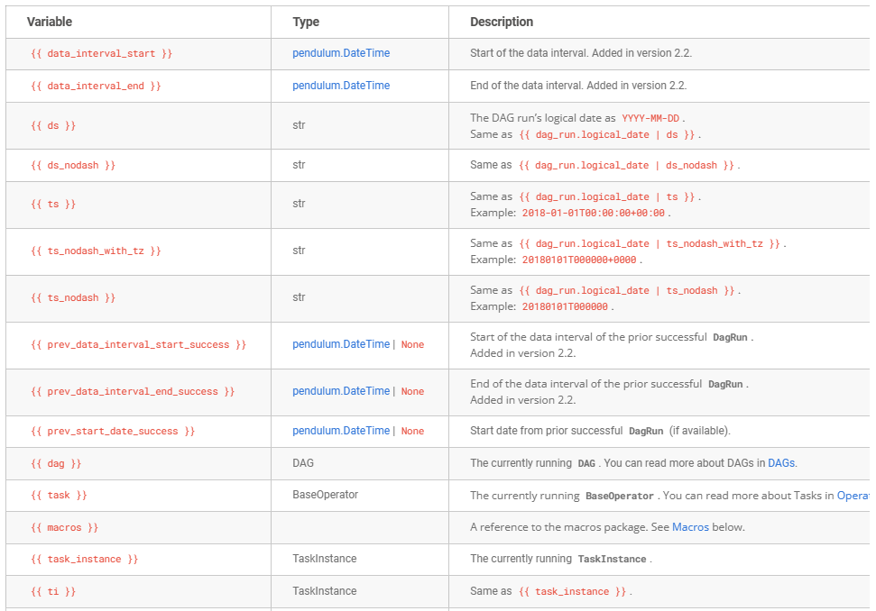
Plantillas de Airflow
Orquestación de flujos de datos con Airflow

Slide 97
Ejecuciones temporales dinámicas utilizando las fechas de ejecución
Primera ejecución
Segunda ejecución
execution_date
data_interval_start
next_execution_date
data_interval_end
intervalo Actual
Fecha de Inicio
Ejecuciones Futuras
2024-01-01
00:00
2024-01-02
00:00
2024-01-03
00:00
2024-01-04
00:00
2024-01-05
00:00
Orquestación de flujos de datos con Airflow
Notes:
En el contexto de flujos de trabajo que involucran procesos basados en el tiempo, Airflow proporciona características cruciales para comprender en qué intervalo de tiempo se ejecuta una tarea específica. Estas tareas están equipadas con parámetros adicionales que permiten determinar el intervalo de programación en el cual se realiza una ejecución particular.
Uno de los parámetros más importantes es execution_date, que no representa simplemente una fecha, como podría sugerir su nombre, sino una marca de tiempo. Esta marca de tiempo refleja la hora de inicio del intervalo de programación para el cual se ejecuta el DAG. Esencialmente, execution_date proporciona información crucial sobre cuándo se inició la tarea en el contexto del flujo de trabajo.
Contrariamente a execution_date, otro parámetro relevante es next_execution_date, que indica la hora de finalización del intervalo de programación. Juntas, estas fechas definen la duración total del intervalo de programación de una tarea específica en Airflow. La combinación de estos parámetros facilita la comprensión precisa del contexto temporal en el que se realiza una tarea, permitiendo una gestión más efectiva de los flujos de trabajo basados en el tiempo.

Slide 98
Vamos al código
Orquestación de flujos de datos con Airflow

Slide 100
Sensores en Airflow
Orquestación de flujos de datos con Airflow
Notes:
Los sensores se utilizan para esperar eventos o condiciones específicas antes de ejecutar tareas subsiguientes. Algunos operadores sensores comunes incluyen el TimeSensor, que espera un período de tiempo específico, y el ExternalTaskSensor, que espera a que una tarea de otro flujo de trabajo se complete.

Slide 101
ExternalTaskSensor
DAG_Ventas
DAG_Analitica_MKT
Transform_1
Ingest_1
Extract_DB
Transform_2
Ingest_2
DB_Ventas_Raw
Join_Transform
Ingest
MKT_data
Orquestación de flujos de datos con Airflow
Notes:
Por ejemplo, un ExternalTaskSensor podría esperar a que una tarea específica en otro flujo de trabajo finalice antes de permitir que la tarea actual avance.

Slide 102
Vamos al código
Orquestación de flujos de datos con Airflow

Slide 104
Branch Operator
Orquestación de flujos de datos con Airflow

Slide 105
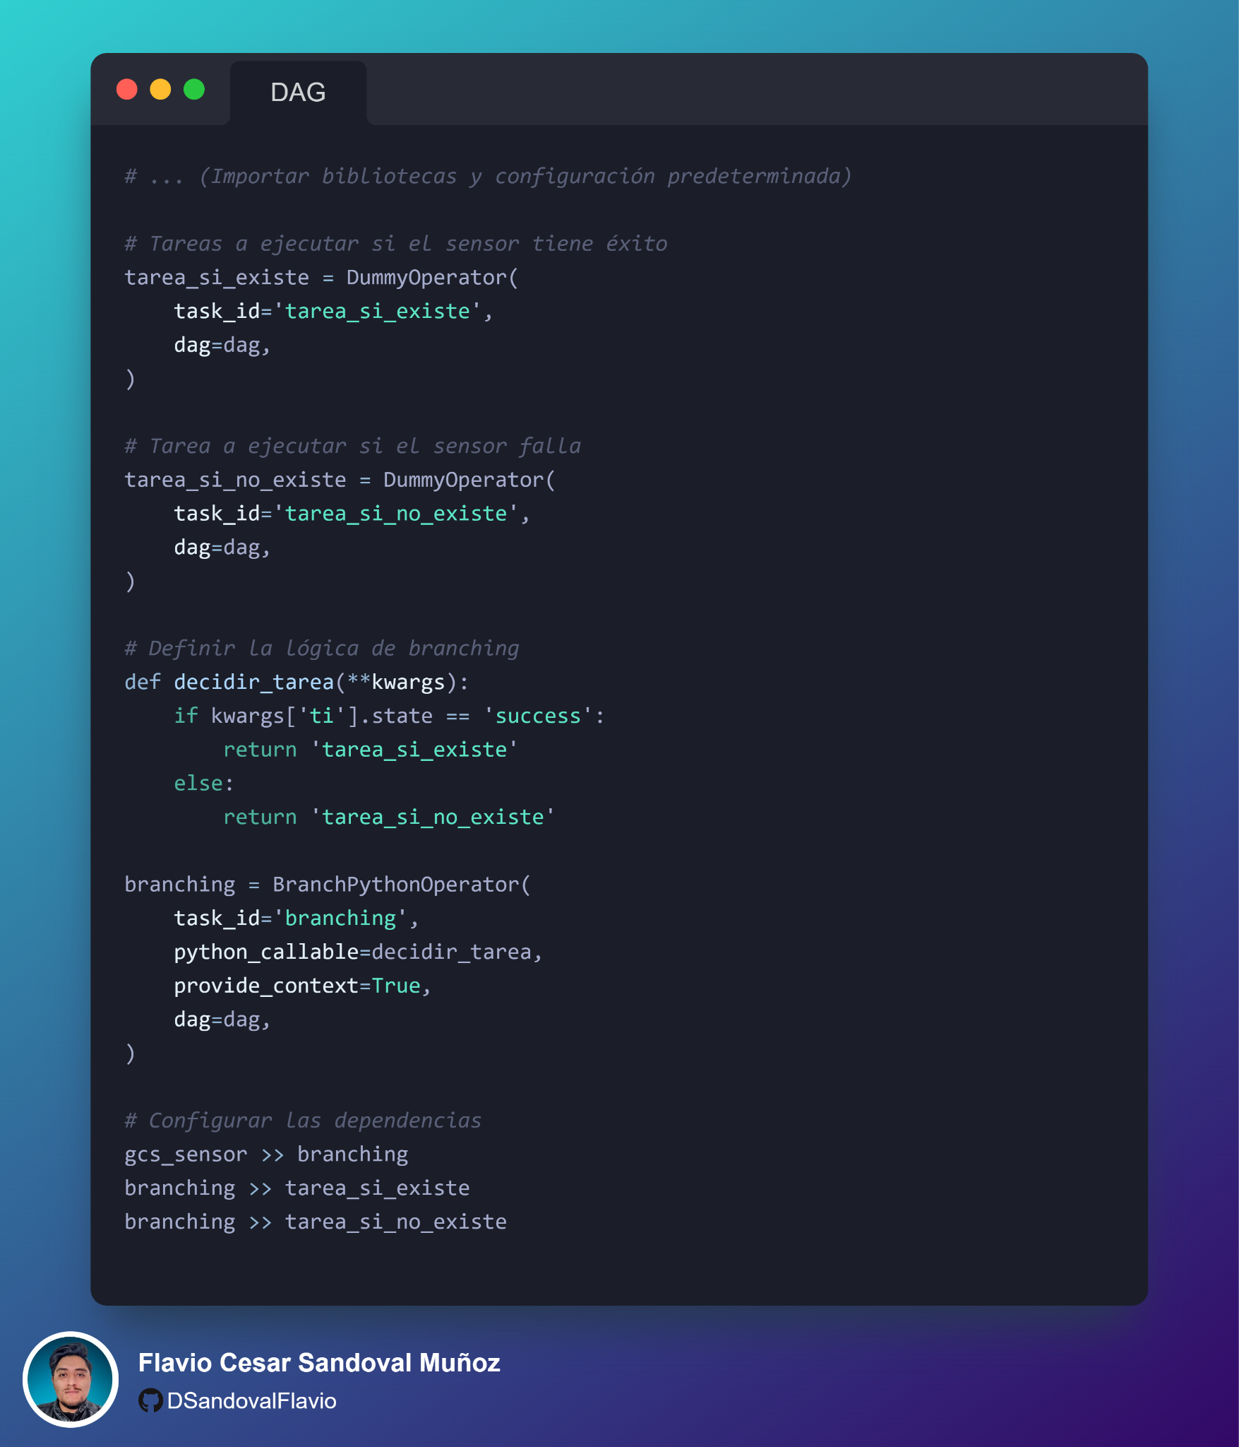
BranchPythonOperator
Es un operador en Apache Airflow que permite tomar decisiones en tiempo de ejecución dentro de un DAG (Grafo Acíclico Dirigido). Este operador se utiliza para crear ramificaciones en el flujo de tareas basándose en el resultado de una función Python. Dependiendo del resultado de esta función, el flujo del DAG puede dirigirse por diferentes caminos.
Orquestación de flujos de datos con Airflow
Notes:
Funcionamiento básico:
Ejecución de la función Python: BranchPythonOperator ejecuta una función Python que proporcionas como python_callable. Esta función puede realizar cualquier lógica que desees para determinar la tarea siguiente. La función debe devolver el ID de la tarea a la que deseas dirigir el flujo.
Toma de decisiones: Basándose en el resultado de la función Python, el operador decide a cuál de las tareas subsiguientes dirigir el flujo.
Parámetros principales:
task_id: Un identificador único para la tarea.
python_callable: La función Python que se ejecutará para determinar la rama del flujo. Esta función debe aceptar argumentos de contexto (**kwargs) y puede realizar cualquier lógica necesaria.
provide_context: Un parámetro booleano que indica si se debe proporcionar el contexto a la función Python. Si está configurado en True, la función recibirá el contexto de la tarea.
Esta flexibilidad en la definición de intervalos de tiempo mediante expresiones cron en Airflow brinda a los usuarios la capacidad de personalizar la programación de sus flujos de trabajo con gran detalle, adaptándolos a las necesidades específicas del proyecto.

Slide 106
Vamos al código
Orquestación de flujos de datos con Airflow

Slide 108

En resumen, Airflow no solo ofrece programación y ejecución eficientes de DAG, sino que también proporciona herramientas integrales de monitoreo y manejo de fallas a través de su interfaz web, permitiendo a los usuarios comprender, depurar y mejorar continuamente sus canalizaciones de manera efectiva.
Notes:
En resumen, la programación y ejecución de canalizaciones en Airflow se basa en una estructura bien definida que permite la automatización precisa de tareas a través de intervalos de tiempo programados, ofreciendo así un control detallado y una interfaz de monitoreo efectiva para las ejecuciones de los DAG

